Slide 1


разработан на основе
Проекта решения Совета Курского муниципального округа Ставропольского края
«О бюджете Курского муниципального округа
Ставропольского края на 2023 год
и плановый период 2024 и 2025 годов»

Slide 2
ВВЕДЕНИЕ …………………………………………………………………………………………………………………………………………………………………………..………………………………………………………….…03-06
Приоритетные направления расходов Курского муниципального округа Ставропольского края на 2023 год и плановый период
2024 и 2025 годов ……………………………………………………………………………………….……………………………………………………………………………………………………………………...07
Налоговые расходы Курского муниципального округа Ставропольского края за 2021 год…………………………………………………………………………………………...08
Деятельность органов Курского муниципального округа Ставропольского края, влияющая на изменения доходов бюджета………………………………….09
Раздел 1. Основные показатели социально-экономического развития Курского муниципального района Ставропольского края…………………………………..….…10-11
Раздел 2. Основные характеристики бюджета Курского округа Ставропольского края на 2023 год и плановый период 2024 и 2025 годов в сравнении с
фактическими значениями за 2021 год и ожидаемым исполнением за 2022 год………………………………………………………………………………………………..…………..12
Раздел 3. Доходы…………………………………………………………………………………………………………………………………………………………………………………………………………………………….….....13
Доходы бюджета по видам доходов на 2023 год и плановый период 2024 и 2025 годов в сравнении с ожидаемым исполнением за 2022 год (уточненный план) и отчетом за 2021год…………………………………………………………………………………………………………………………………………………………………………………………….…14
Безвозмездные поступления в бюджет Курского муниципального округа Ставропольского края …………………………………………………………………………………..15
Динамика и структура доходов местного бюджета по безвозмездным поступлениям в 2022-2025 годах
Раздел 4. Расходы……………………………………………………………………………………………………………………………………………………………………………………………………….…………………..………16
Расходы на софинансирование…………………………………………………………………………………………………………………………………………………………………….………………….….…17
Раздел 5. Расходы бюджета Курского муниципального округа с учетом интересов целевых групп пользователей на 2023-2025 годы ...........................………18-22
Сведения о расходной части проекта бюджета Курского муниципального округа на 2023 год и плановый период 2024 и 2025 годов в
сравнении с ожидаемым исполнением за 2022 год (оценка) и отчетом за 2021 год (отчетный финансовый год) в разрезе разделов и
подразделов …………………………………………………………………………………………………………………………………………………………………………………………………………………..….23-24
Оплата труда работников бюджетной сферы в 2023 году и плановом периоде 2024 и 2025 годов……………………………………………….………………………………...25
Инициативные проекты………..……………………………………………………………………………………………………………………………………………………………………………………..…………26
Обеспечение жильем молодых семей………………………………………………………………………………………………………………………………………………………………………….........27
Национальные проекты в 2023 году /
Дорожный фонд…………………………………………………………………………………………………………………………………..……………………………………………………………………..……….….28
Раздел 6. Бюджетная устойчивость……………………………………………………………………………………………………………………………………………………………………………………..………………...29
Сведения о планируемых (предельных) объемах муниципального долга на 2023 год и на плановый период 2024 и 2025 годов в
сравнении с ожидаемым исполнением за 2022 год и отчетом за 2021 год ……………………………………………………………………..……………………………………….……….30
Раздел 7. Муниципальные программы…………………………………………………………………………………………………………………………………………………………..………………………………….…31
Сведения о расходной части проекта бюджета Курского муниципального округа на 2023 год и плановый период 2024 и 2025 годов в сравнении с ожидаемым исполнением за 2022 год (оценка) и отчетом за 2021 год (отчетный финансовый год) в разрезе муниципальных программ…………………………………………………………………………………………………………………………………………………………………………………………………………………………………………….…..32
Раздел 8. Дополнительные сведения
Сведения о рейтинге Курского муниципального округа Ставропольского края по качеству управления бюджетным процессом..…………………………..33
Подушевые показатели доходов и расходов бюджета и показатели характеризующих результаты использования бюджетных ассигнований в Курском муниципальном округе…………………………………………………………………………………………………………………………………………………………………………………………………….……..34
Достигнутые значения показателей для оценки эффективности деятельности органов местного самоуправления Курского
муниципального округа Ставропольского края……………………………………………………………………………………………………………………………………………….…………………35
Описание административно-территориального деления Курского округа Ставропольского края…………………………………………………………….………..........36
Понятия и термины………………………………………………………………………………………………………………..…………………………………………………..…………………………….…………37
КОНТАКТНАЯ ИНФОРМАЦИЯ ДЛЯ ГРАЖДАН

Slide 3


Роль гражданина и его участие в бюджетном процессе:
Уважаемые жители Курского района!
Бюджет для граждан – это упрощенная версия бюджетного документа в доступной для граждан формате. Создан для обеспечения открытости и прозрачности бюджета и бюджетного процесса для населения. Надеемся, что представление бюджета в понятной для жителей форме повысит уровень общественного участия граждан в бюджетном процессе.
На интернет–ресурсе http://xn----ftbnedad5angewj.xn--p1ai/otkrytyy-byudzhet-dlya-grazhdan.html Вашему вниманию представлен «Бюджет для граждан», разработанный на основе Проекта решения Совета Курского муниципального округа Ставропольского края «О бюджете Курского муниципального округа Ставропольского края на 2023 год и плановый период 2024 и 2025 годов», который доходчиво раскрывает основные понятия законодательства о бюджетном процессе, содержит параметры доходной и расходной части бюджета Курского муниципального округа.
«Бюджет для граждан» позволит каждому жителю района подробно изучить основные направления расходования бюджета округа по отраслям экономики и социальной сферы, источники доходов. Ваши замечания и предложения к проекту можно направлять по электронному адресу: fukursk@mail.ru
ВОЗМОЖНОСТИ ВЛИЯНИЯ ГРАЖДАНИНА НА СТРУКТУРУ СОСТАВ БЮДЖЕТА
КАК НАЛОГОПЛАТЕЛЬЩИК
Публичные обсуждения программ развития Курского муниципального округа Ставропольского края (размещаются на сайте администрации)
Оценка качества предоставляемых муниципальных услуг (участие в социологических опросах)
Публичные слушания проекта решения Совета КМО СК о бюджете на очередной финансовый год и плановый период (ежегодно в ноябре-декабре)
Публичные слушания проекта решения совета КМО СК об исполнении бюджета (ежегодно в мае)
Помогает формировать доходную часть бюджета
(налог на доходы физических лиц, земельный налог, налог на имущество и др.)
КАК ПОЛУЧАТЕЛЬ СОЦИАЛЬНЫХ
ГАРАНТИЙ
Получает социальные гарантии – расходная часть бюджета (образование, социальные выплаты и др.)

Slide 4


Начало: 15 ноября 2022 года в 11-00 часов
Место проведения: зал заседаний администрации Курского муниципального округа Ставропольского края
О рассмотрении проекта решения Совета Курского муниципального округа Ставропольского края «О бюджете Курского муниципального округа Ставропольского края на 2023 год и плановый период 2024 и 2025 годов»
Докладчик: Е.В. Мишина – начальник Финансового управления администрации Курского муниципального округа Ставропольского края.

Slide 5

ОСНОВЫ СОСТАВЛЕНИЯ ПРОЕКТА БЮДЖЕТА
Прогноз социально-экономического развития Курского муниципального округа Ставропольского края на долгосрочный период до 2035 года, утвержденным постановлением администрации Курского муниципального района Ставропольского края от 11 ноября 2020 года № 671
Прогноз социально-экономического развития Курского муниципального округа Ставропольского края на 2023 год и на период до 2024-2025 годов, утвержденным постановлением администрации Курского муниципального округа Ставропольского края от 18 октября 2022 года № 1208
Основные направления долговой политики Курского муниципального округа Ставропольского края на 2023 год и плановый период 2024 и 2025 годов, утвержденные распоряжением администрации Курского муниципального округа от 20 сентября 2022 г. № 313-р
Основные направления бюджетной и налоговой политики Курского муниципального округа Ставропольского края на 2023 год и плановый период 2024 и 2025 годов, утвержденные распоряжением администрации Курского муниципального округа от 20 сентября 2022 г. № 312-р
План мероприятий по подготовке и составлению проекта бюджета Курского муниципального округа Ставропольского края на 2023 год и плановый период 2024 и 2025 годов, утвержденный распоряжением администрации Курского муниципального округа Ставропольского края от 14 июня 2022 г. № 219-р
Положение о бюджетном процессе в Курском муниципальном округе Ставропольского края, утвержденный решением Совета Курского муниципального округа Ставропольского края от 22 октября 2020 г. № 19
Бюджетный кодекс Российской Федерации

Slide 6

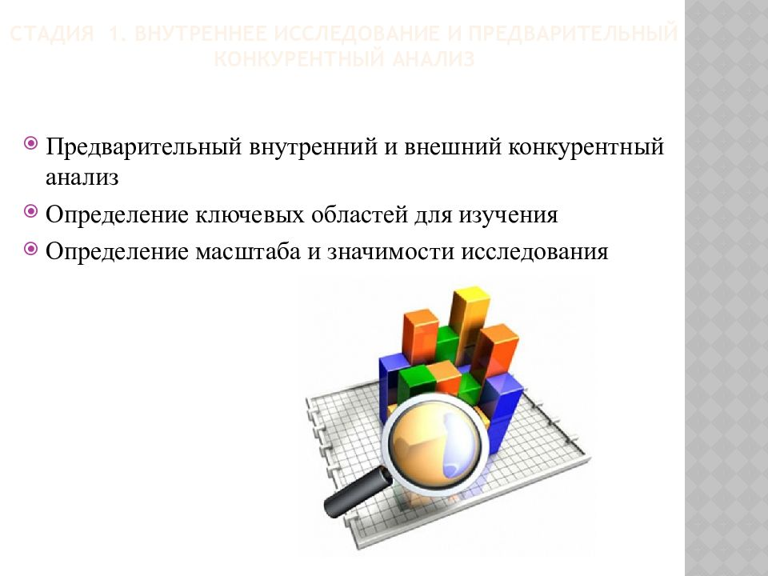


Основные направления налоговой политики
обеспечение сбалансированности бюджета Курского муниципального округа
посредством получения необходимого объема бюджетных доходов;
повышение эффективности управления муниципальными активами;
поддержка инвестиционной активности хозяйствующих субъектов, осуществляющих
деятельность на территории Курского района;
оценка эффективности налоговых расходов Курского муниципального округа.
Основные направления бюджетной политики
обеспечение долгосрочной сбалансированности и устойчивости бюджетной системы;
адресное решение социальных проблем;
повышение качества государственных и муниципальных услуг;
создание условий для модернизации экономики и повышения ее конкурентоспособности.
Основные направления долговой политики
Долговая политика направлена на обеспечение сбалансированности и долговой устойчивости бюджета
Курского муниципального округа Ставропольского края путем поддержания объема муниципального долга
Курского муниципального округа Ставропольского края (далее - муниципальный долг) равного 0,00 рублям.
Основной целью и задачей долговой политики являются:
поддержание объема муниципального долга в 2023 году и плановом периоде 2024 и 2025 годов равного 0,00 рублям;
обеспечение объема расходов местного бюджета, не превышающего объема доходов местного бюджета.

Slide 7








ПРИОРИТЕТНЫЕ НАПРАВЛЕНИЯ РАСХОДОВ КУРСКОГО МУНИЦИПАЛЬНОГО ОКРУГА СТАВРОПОЛЬСКОГО КРАЯ НА 2023 ГОД И ПЛАНОВЫЙ ПЕРИОД 2024 И 2025 ГОДОВ
Установить, что в приоритетном порядке обеспечивается осуществление расходов местного бюджета, направленных на:
1) выплату персоналу в целях обеспечения выполнения функций муниципальными органами, казенными учреждениями Курского муниципального округа Ставропольского края, а также оплату услуг по перечислению выплат персоналу;
2) уплату налогов, сборов и иных платежей;
3) социальное обеспечение и иные выплаты населению, а также оплату услуг по перечислению, почтовому переводу (доставке, вручению) социальных выплат населению;
4) финансовое обеспечение мероприятий, связанных с профилактикой и устранением последствий распространения коронавирусной инфекции, с предотвращением влияния ухудшения геополитической и экономической ситуации на развитие отраслей экономики на территории Ставропольского края;
5) оплату коммунальных услуг и услуг связи;
6) приобретение лекарственных препаратов и медицинских изделий;
7) приобретение (изготовление) продуктов питания и оплату услуг по организации питания для муниципальных учреждений Курского муниципального округа Ставропольского края;
8) оплату договоров гражданско-правового характера, заключенных с физическими лицами, а также оплату услуг по перечислению денежных средств физическим лицам;
9) предоставление субсидий муниципальным бюджетным учреждениям Курского муниципального округа Ставропольского края (далее - муниципальные бюджетные учреждения) на финансовое обеспечение выполнения муниципального задания на оказание муниципальных услуг (выполнение работ);
10) социальное обеспечение и иные выплаты населению Курского муниципального округа Ставропольского края за счет субсидий муниципальным бюджетным учреждениям, предоставляемых на цели, не связанные с оказанием ими в соответствии с муниципальным заданием муниципальных услуг (выполнение работ);
11) финансовое обеспечение мероприятий, источником финансового обеспечения которых являются средства резервного фонда Курского муниципального округа Ставропольского края (далее - резервный фонд);
12) исполнение иных расходных обязательств Курского муниципального округа Ставропольского края, софинансирование которых осуществляется из федерального бюджета и бюджета Ставропольского края.

Slide 8

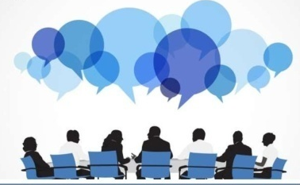
НАЛОГОВЫЕ РАСХОДЫ КУРСКОГО МУНИЦИПАЛЬНОГО ОКРУГА СТАВРОПОЛЬСКОГО КРАЯ ЗА 2021 ГОД
Решением Совета Курского муниципального округа Ставропольского края (далее - решение Совета) от 18.04.2022г. № 375 «Об установлении на территории Курского муниципального округа Ставропольского края налоговых льгот по земельному налогу для отдельных категорий налогоплательщиков» на 2021 год освобождены от налогообложения в размере 100 процентов от начисленной суммы земельного налога, следующие категории налогоплательщиков:
органы местного самоуправления Курского муниципального округа Ставропольского края;
отраслевые (функциональные) и территориальные органы администрации Курского муниципального округа Ставропольского края с правами юридического лица;
муниципальные учреждения Курского муниципального округа Ставропольского края, финансируемые из бюджета Курского муниципального округа Ставропольского края;
оборонные спортивно технические организации в станице Курской Курского муниципального округа Ставропольского края.
инвалиды, участники Великой Отечественной войны, а также ветераны и инвалиды боевых действий на территории СССР и на территории Российской Федерации;
физические лица, имеющие право на получение социальной поддержки в соответствии с Законом Российской Федерации от 15 мая 1991 г. № 1244-1 «О социальной защите граждан подвергшихся воздействию радиации вследствие катастрофы на Чернобыльской АЭС»;
социальные
технические
тыс.
рублей
количество налогоплательщиков 482
количество налогоплательщиков
72
Оценка эффективности налоговых расходов Курского муниципального округа Ставропольского края за 2021 год проведена в соответствии с основными положениями постановления Правительства Российской Федерации от 22.06.2019 г. № 796 «Об общих требованиях к оценке налоговых расходов субъектов Российской Федерации и муниципальных образований», Порядком оценки налоговых расходов Курского муниципального округа Ставропольского края от 11.02.2022 г. № 154.
Оценка эффективности налоговых расходов проводится в целях минимизации риска предоставления неэффективных налоговых расходов. Результаты оценки эффективности налоговых расходов учитываются при формировании основных направлений бюджетной и налоговой политики Курского муниципального округа Ставропольского края, а также при проведении эффективности реализации муниципальных программ.

Slide 9
ДЕЯТЕЛЬНОСТЬ ОРГАНОВ КУРСКОГО МУНИЦИПАЛЬНОГО ОКРУГА
СТАВРОПОЛЬСКОГО КРАЯ, ВЛИЯЮЩАЯ НА ИЗМЕНЕНИЕ ДОХОДОВ БЮДЖЕТА
В целях увеличения доходов бюджета Курского муниципального округа Ставропольского края и в рамках деятельности органов местного самоуправления, влияющей на изменение доходной части местного бюджета, принято распоряжение администрации Курского муниципального округа Ставропольского края от 07.12.2021 г. № 508-р «Об утверждении Программы оздоровления муниципальных финансов Курского муниципального округа Ставропольского края на 2022-2024 годы», в соответствии с которым предусматриваются следующие мероприятия:
Оценка эффективности льгот по местным налогам, предоставленных в соответствии с муниципальными правовыми актами Курского муниципального округа Ставропольского края. По результатам оценки эффективности за 2021 год, неэффективных налоговых льгот не установлено.
Мероприятия по государственной регистрации прав на объекты недвижимого имущества, в том числе на земельные участки, которые в соответствии с законодательством Российской Федерации и законодательством Ставропольского края подлежат отнесению к муниципальной собственности Курского муниципального округа Ставропольского края, а также на земельные участки, государственная собственность на которые не разграничена, в целях вовлечения данных объектов недвижимого имущества в хозяйственный оборот.
Мероприятия по взысканию задолженности по арендной плате за пользование имуществом, находящимся в муниципальной собственности Курского муниципального округа Ставропольского края, и рассмотрение возможности ее погашения в досудебном порядке.
Мероприятия, направленных на актуализацию сведений об объектах недвижимого имущества, в том числе земельных участках, находящихся на территории Курского муниципального округа Ставропольского края, с целью исчисления налога на имущество физических лиц и земельного налога.
Мероприятия по легализации «теневой» заработной платы.
Проведение заседаний межведомственной комиссии по мобилизации налоговых и неналоговых доходов, зачисляемых в бюджет Курского муниципального округа Ставропольского края.
Обеспечение соблюдения нормативов формирования расходов на содержание органов местного самоуправления муниципальных образований Ставропольского края, установленных постановлением Правительства Ставропольского края.
Мероприятия, направленных на увеличение доходов от оказания платных услуг и прочих безвозмездных поступлений муниципальных учреждений Курского муниципального округа Ставропольского края.
Разработка и утверждение планов мероприятий по погашению просроченной кредиторской задолженности, образовавшейся на 01 января отчетного года.

Slide 10
Раздел 1 / ОСНОВНЫЕ ПОКАЗАТЕЛИ социально-экономического развития
Курского муниципального округа Ставропольского края
Проект бюджета сформирован на основе «базового» варианта прогноза социально-экономического развития Курского муниципального округа Ставропольского края на 2023 год и на период до 2024-2025 годов, утвержденного постановлением администрации Курского муниципального округа Ставропольского края от 18 октября 2022 года № 1208. Применение «базового» варианта прогноза социально-экономического развития Курского муниципального округа Ставропольского края на 2023 год и на период до 2025 года позволит снизить риски неисполнения расходных обязательств при снижении поступления доходов в местный бюджет по сравнению с планом.
Показатели | Единица измерения | Отчет | Отчет | Оценка | Прогноз
 |  | 2020 | 2021 | 2022 | 2023 | 2024 | 2025
1 | 2 | 3 | 4 | 5 | 6 | 7 | 8
Население
Численность населения (в среднегодовом исчислении) | тыс. чел. | 54,098 | 54,071 | 54,7 | 54,153 | 54,153 | 54,261
Общий коэффициент рождаемости | число родившихся живыми | 11,1 | 10,5 | 10,2 | 10,098 | 10,098 | 10,118
 | на 1000 человек населения
Общий коэффициент смертности | число умерших на 1000 человек населения | 10,7 | 11,7 | 10,9 | 10,791 | 10,791 | 10,813
Коэффициент естественного прироста населения | на 1000 человек населения | 0,5 | -1,2 | -0,2 | -0,198 | -0,198 | -0,198
Миграционный прирост (убыль) | тыс. чел. | 0,091 | -0,004 | 0,001 | 0,001 | 0,001 | 0,001
Промышленное производство
Объем отгруженных товаров собственного производства, выполненных работ и услуг собственными силами по промышленным видам экономической деятельности | млн. руб. | 1619,74 | 1715,45 | 1745 | 1779,9 | 1815,5 | 1851,81
Объем отгруженных товаров собственного производства, выполненных работ и услуг собственными силами | млн. руб. | 94,46 | 54,05 | 55 | 56,1 | 57,222 | 58,366
Обеспечение электрической энергией, газом и паром; кондиционирование воздуха
Объем отгруженных товаров собственного производства, выполненных работ и услуг собственными силами | млн. руб. | 196,49 | 212,21 | 215 | 219,3 | 223,686 | 228,16
Сельское хозяйство
Продукция сельского хозяйства | млн. руб. | 4583,68 | 4812,8 | 4800 | 4896 | 4993,92 | 5093,8
Продукция растениеводства | млн руб. | 3342,57 | 3486,3 | 3450 | 3519 | 3589,38 | 3661,17
Продукция животноводства | млн руб. | 1241,12 | 1326,5 | 1350 | 1377 | 1404,54 | 1432,63
Производство важнейших видов продукции в натуральном выражении
Валовой сбор зерна (в весе после доработки) | тыс. тонн | 164,848 | 197,637 | 181 | 182,81 | 184,638 | 186,484
Валовой сбор семян масличных культур - всего | тыс. тонн | 36,042 | 32,246 | 33 | 33,33 | 33,663 | 34
в том числе подсолнечника | тыс. тонн | 2,87 | 6,944 | 7 | 7,07 | 7,141 | 7,212
Валовой сбор картофеля | тыс. тонн | 1,742 | 1,796 | 1,7 | 1,717 | 1,734 | 1,752
Валовой сбор овощей | тыс. тонн | 3,314 | 3,743 | 3,6 | 3,636 | 3,672 | 3,709
Скот и птица на убой (в живом весе) | тыс. тонн | 6,136 | 5,063 | 5,5 | 5,555 | 5,611 | 5,667
Молоко | тыс. тонн | 15,155 | 19,986 | 17,801 | 17,979 | 18,159 | 18,34
Яйца | тыс. шт. | 18928,2 | 16104,3 | 16100 | 16261 | 16423,6 | 16587,9
Строительство
Объем работ, выполненных по виду деятельности "Строительство" | в ценах соответствующих лет; млн руб. | 3274,4 | 2285,18 | 2300 | 2346 | 2392,92 | 2440,78
Ввод в действие жилых домов | тыс. кв. м общей площади | 6,698 | 6,146 | 6,2 | 6,262 | 6,325 | 6,388

Slide 11
Показатели | Единица измерения | Отчет | Отчет | Оценка | Прогноз
 |  | 2020 | 2021 | 2022 | 2023 | 2024 | 2025
1 | 2 | 3 | 4 | 5 | 6 | 7 | 8
Торговля и услуги населению
Оборот розничной торговли | млн рублей | 491,39 | 592,97 | 612,5 | 624,75 | 637,245 | 649,99
Объем платных услуг населению | млн рублей | 503,33 | 516,6 | 519,5 | 529,89 | 540,488 | 551,298
Малое и среднее предпринимательство, включая микропредприятия (без учета индивидуальных предпринимателей)
Количество малых и средних пред-приятий, включая микропредприятия (на конец года) | единиц | 1443 | 1352 | 1341 | 1354 | 1368 | 1382
Среднесписочная численность работников на предприятиях малого и среднего предпринимательства (включая микропредприятия) (без внешних совместителей) | тыс. чел. | 1,393 | 1,357 | 1,34 | 1,353 | 1,367 | 1,381
Оборот малых и средних предприятий, включая микропредприятия | млрд. руб. | 9,477 | 8,813 | 8,95 | 9,04 | 9,13 | 9,221
Инвестиции
Инвестиции в основной капитал | млн. руб. | 1179 | 1465,3 | 1684,3 | 1717,99 | 1752,35 | 1787,39
Объем инвестиций в основной капитал за счет всех источников финансирования (без субъектов малого предпринимательства и объемов инвестиций, не наблюдаемых прямыми статистическими методами) - всего | млн. руб. | 153,479 | 298,613 | 301,1 | 307,122 | 313,264 | 319,53
Труд и занятость
Численность рабочей силы | тыс. чел. | 31,469 | 31,539 | 31,6 | 31,284 | 31,284 | 31,347
Численность трудовых ресурсов – всего, в том числе: | тыс. чел. | 32,901 | 33,017 | 33,08 | 32,762 | 32,764 | 32,828
трудоспособное население в трудоспособном возрасте | тыс. чел. | 31,469 | 31,539 | 31,6 | 31,284 | 31,284 | 31,347
численность лиц старше трудоспособного возраста и подростков, занятых в экономике, в том числе: | тыс. чел. | 1,432 | 1,478 | 1,48 | 1,478 | 1,48 | 1,481
пенсионеры старше трудоспособного возраста | тыс. чел. | 1,432 | 1,478 | 1,48 | 1,478 | 1,48 | 1,481
Среднегодовая численность занятых в экономике (по данным баланса трудовых ресурсов) | тыс. чел. | 35,476 | 35,157 | 35,2 | 35,552 | 35,908 | 36,267
Среднесписочная численность работников организаций (без внешних совместителей) | тыс. чел. | 5,248 | 5,183 | 5,2 | 5,252 | 5,305 | 5,358
Номинальная начисленная среднемесячная заработная плата работников организаций | рублей | 31115,8 | 32819,6 | 33100 | 33431 | 33765,3 | 34103
Темп роста номинальной начисленной среднемесячной заработной платы работников организаций | % г/г | 109,2 | 105,5 | 100,8 | 101 | 101 | 101
Уровень зарегистрированной безработицы (на конец года) | % | 11,87 | 2,17 | 2,1 | 1,26 | 0,756 | 0,454
Численность безработных, зарегистрированных в государственных учреждениях службы занятости населения (на конец года) | тыс. чел. | 3,907 | 0,714 | 0,61 | 0,366 | 0,22 | 0,132
Фонд заработной платы работников организаций | млн руб. | 1959,62 | 2041,25 | 2154 | 2175,54 | 2197,3 | 2219,27
Темп роста фонда заработной платы работников организаций | % г/г | 104,3 | 104,2 | 105,5 | 101 | 101 | 101
Финансы организаций
Темп роста прибыли прибыльных организаций для целей бухгалтерского учета | % г/г | 80,3 | 228,4 | 101 | 102,01 | 103,03 | 104,06
Развитие социальной сферы
Численность детей в дошкольных образовательных учреждениях | чел. | 1974 | 2048 | 2102 | 2201 | 2223 | 2245
Обеспеченность:
больничными койками на 10 000 человек населения | коек | 51,2 | 51,2 | 51,2 | 51,2 | 51,2 | 51,2
общедоступными библиотеками | учр. на 100 тыс.насел. | 49,9 | 49,9 | 49,9 | 49,9 | 49,9 | 49,9
учреждениями культурно-досугово-го типа | учр. на 100 тыс.насел. | 53,6 | 53,6 | 53,6 | 53,6 | 53,6 | 53,6
дошкольными образовательными учреждениями | мест на 1000 дет. в воз. 1-6 лет | 586,4 | 614,2 | 615 | 618 | 619 | 620

Slide 12
Раздел 2 / ОСНОВНЫЕ ХАРАКТЕРИСТИКИ БЮДЖЕТА КУРСКОГО МУНИЦИПАЛЬНОГО ОКРУГА НА 2023 ГОД И ПЛАНОВЫЙ ПЕРИОД 2024 И 2025 ГОДОВ В СРАВНЕНИИ С ФАКТИЧЕСКИМИ ЗНАЧЕНИЯМИ ЗА 2021 ГОД И ОЖИДАЕМЫМ ИСПОЛНЕНИЕМ ЗА 2022 ГОД
Основные характеристики местного бюджета на 2023 год и плановый период 2024 и 2025 годов:
общий объем доходов местного бюджета на 2023 год в сумме 2 125 898,77 тыс. рублей, на 2024 год в сумме 1 852 832,87 тыс. рублей, на 2025 год в сумме 1 778 428,20 тыс. рублей;
общий объем расходов местного бюджета на 2023 год в сумме 2 125 898,77 тыс. рублей, на 2024 год в сумме 1 852 832,87 тыс. рублей и на 2025 год в сумме 1 778 428,20 тыс. рублей;
дефицит местного бюджета на 2023 и плановый период 2024 и 2025 годов в сумме 0,00 тыс. рублей.
наименование показателя | бюджет Курского муниципального округа
 | факт за 2021 год | оценка на 2022 год | прогноз на 2023 год | отклонение |  | прогноз на 2024 год | отклонение |  | прогноз на 2024 год | отклонение
 |  |  |  | (+/-) | % |  | (+/-) | % |  | (+/-) | %
ДОХОДЫ | 2 330 851,02 | 2 613 525,05 | 2 125 898,77 | - 487 626,28 | 81,34 | 1 852 832,87 | - 273 065,90 | 87,16 | 1 778 428,20 | - 74 404,67 | 95,98
в том числе:
налоговые и неналоговые доходы | 352 343,80 | 352 385,89 | 370 762,76 | 18 376,87 | 105,21 | 374 509,70 | 3 746,94 | 101,01 | 382 315,67 | 7 805,97 | 102,08
безвозмездные поступления | 1 978 507,22 | 2 261 139,16 | 1 755 136,01 | - 506 003,15 | 77,62 | 1 478 323,17 | - 276 812,84 | 84,23 | 1 396 112,53 | - 82 210,64 | 94,44
РАСХОДЫ | 2 416 112,24 | 2 794 697,58 | 2 125 898,77 | - 668 798,81 | 76,07 | 1 852 832,87 | - 273 065,90 | 87,16 | 1 778 428,20 | - 74 404,67 | 95,98
ДЕФИЦИТ (-) | - 85 261,22 | - 181 172,53 | - | 181 172,53 | - | - | - |  | - | - | -

Slide 13
Раздел 3 / ДОХОДЫ
Общий объем доходов местного бюджета на 2023 год прогнозируется в сумме 2 125 898,77 тыс. рублей, в том числе налоговые и неналоговые доходы – 370 762,76 тыс. рублей и безвозмездные поступления 1 755 136,01 тыс. рублей.
В 2023 году прогнозируется увеличение поступлений налоговых и неналоговых доходов в местный бюджет к показателям 2022 года на 24 164,24 тыс. рублей. В 2024 году к показателям 2022 года ожидается прирост поступлений на 27 911,18 тыс. руб. В 2025 году этот прирост составит – 35 717,15 тыс. руб. Доля налоговых и неналоговых доходов в общем объеме доходов местного бюджета 2023 года составит 17,4 процента.
Основными источниками собственных доходов в местном бюджете являются:
налог на доходы физических лиц, его доля составляет 48,4 процента;
доходы от уплаты акцизов на нефтепродукты – 11,4 процента;
земельный налог – 8,7 процента;
единый сельскохозяйственный налог – 7,2 процента;
доходы от использования имущества, находящегося
в муниципальной собственности – 7,0 процента;
доходы от оказания платных услуг – 5,7 процента.
Планирование доходов бюджета Курского муниципального округа Ставропольского края (далее местный бюджет) осуществляется с учетом подходов, применяемых министерством финансов Ставропольского края при формировании доходов консолидированного бюджета Ставропольского края (далее соответственно - министерство финансов, консолидированный бюджет).
Формирование доходов местного бюджета осуществляется исходя из прогнозов главных администраторов доходов и параметров прогноза социально-экономического развития Курского муниципального округа Ставропольского края на 2023 год и на период до 2025 года.
В расчетах доходов местного бюджета также учитываются результаты согласования с министерством финансов исходных данных для проведения расчетов по распределению бюджетных средств на 2023 год и плановый период 2024 и 2025 годов.
 | 2020 год | 2021 год | Отклонение 2021 к 2020 |  | 2022 год | 2023 год | 2024 год
 | (отчет) | уточненный | (+\-) | % | (проект) | (проект) | (проект)
Доходы, | 2 092 963,75 | 2 320 798,07 | 227 834,32 | 110,9 | 2 535 137,54 | 2 087 655,80 | 2 053 672,72
из них:
налоговые и неналоговые | 345 751,31 | 326 974,50 | -18 776,81 | 94,6 | 346 598,52 | 351 644,36 | 363 346,27
дотации | 457 085,07 | 455 071,00 | - 2 013,07 | 101,85 | 462 516,00 | 439 810,00 | 425 110,00
субсидии | 273 952,94 | 438 448,79 | 164 495,85 | 160,0 | 441 031,60 | 140 407,05 | 67 557,02
субвенции | 997 799,54 | 1 070 889,76 | 73 090,22 | 107,3 | 1 101 913,,30 | 1 154 716,26 | 1 196 581,30
иные межбюджетные трансферты | 22 870,56 | 41 776,55 | 18 905,99 | в 1,8 раза | 1 078,12 | 1 078,12 | 1 078,12
прочие безвозмездные поступления | 1 644,83 | 4,00 | -1 640,86 | 0,00 | 0 | 0 | 0
возврат остатков прошлых лет | -6 140,50 | - 12 366,53 | -6 226,03 | в 2 раза | 0 | 0 | 0

Slide 14
ДОХОДЫ БЮДЖЕТА ПО ВИДАМ ДОХОДОВ НА 2023 ГОД И ПЛАНОВЫЙ ПЕРИОД 2024 И 2025 ГОДОВ В СРАВНЕНИИ С ОЖИДАЕМЫМ ИСПОЛНЕНИЕМ ЗА 2022 ГОД И ОТЧЕТОМ ЗА 2021 ГОД
тыс.руб.
ИСТОЧНИКИ ДОХОДОВ | 2021 год | на 2022 год (оценка) | на 2023 год (прогноз) | на 2024 год (прогноз) | на 2025 год (прогноз) | отклонение 2023 года к 2021 году |  | отклонение 2023 года к 2022 году
 | (факт) |  |  |  |  | тыс. руб. | % | тыс. руб. | %
Налог на доходы физических лиц | 167 361,53 | 172 297,00 | 179 628,00 | 181 439,00 | 182 117,00 | 12 266,47 | 107,3 | 7 331,00 | 104,3
Доходы от уплаты акцизов | 41 896,43 | 37 438,40 | 42 331,04 | 43 254,04 | 45 589,01 | 434,61 | 101,0 | 4 892,64 | 113,1
Налог, взимаемый в связи с применением упрощенной системы налогообложения | 12935,27 | 9 035,00 | 17 655,00 | 18 844,00 | 20 048,00 | 4 719,73 |  | 8 620,00 | 195,4
Единый налог на вмененный доход для отдельных видов деятельности | 2 018,27 | 166,00 | 4,00 | 4,00 | 3,00 | -2 014,27 | 0,2 | -162,00 | 2,4
Единый сельскохозяйственный налог | 15 407,90 | 29 387,00 | 26 578,00 | 28 458,00 | 30 367,00 | 11 170,10 | 172,5 | -2 809,00 | 90,4
Налог, взимаемый в связи с применением патентной системы налогообложения | 3218,30 | 2 344,00 | 3834 | 4 106,00 | 4 381,00 | 615,70 | 119,1 | 1 490,00 | 163,6
Налог на имущество физических лиц | 11 362,75 | 9 463,00 | 10 334,00 | 10 498,00 | 10 687,00 | -1 028,75 | 90,9 | 871,00 | 109,2
Земельный налог | 36 601,15 | 32 890,17 | 32 214,00 | 33 197,00 | 34 158,00 | -4 387,15 | 88,0 | -676,17 | 97,9
Государственная пошлина | 6 672,31 | 4 834,00 | 6 095,00 | 6 400,00 | 6 656,00 | -577,31 | 91,3 | 1 261,00 | 126,1
ВСЕГО НАЛОГОВЫХ ДОХОДОВ: | 297 473,91 | 297 854,57 | 318 673,04 | 326 200,04 | 334 006,01 | 21 199,13 | 107,1 | 20 818,47 | 107,0
Доходы, получаемые в виде арендной либо иной платы за передачу в возмездное пользование государственного и муниципального имущества (за исключением имущества бюджетных и автономных учреждений, а также имущества государственных и муниципальных унитарных предприятий, в том числе казенных) | 24 010,33 | 17 425,69 | 25 917,00 | 25 917,00 | 25 917,00 | 1 906,67 | 107,9 | 8 491,31 | 148,7
Платежи от государственных и муниципальных унитарных предприятий | 1287,65 | 85,30 | 45,00 | 45,00 | 45 | -1 242,65 | 3,5 | -40,30 | 52,8
Плата за негативное воздействие на окружающую среду | 206,86 | 126,00 | 125,08 | 125,08 | 125,08 | -81,78 | 60,5 | -0,92 | 99,3
Доходы от продажи материальных и нематериалиных активов | 3 745,31 | 5 987,85 | 580,00 | 580 | 580 | -3 165,31 | 15,5 | -5 407,85 | 9,7
Штрафы | 2 182,91 | 759,70 | 552,58 | 552,58 | 552,58 | -1 630,33 | 25,3 | -207,12 | 72,7
Прочие неналоговые доходы | 2,88 | - | - | - | - | -2,88 | - | - | -
Инициативные платежи | 800,88 | 3188,91 | 3780,06 | - | - | 2 979,18 | 472,0 | 591,15 | 118,5
Доходы от оказания платных услуг | 22 633,07 | 26957,87 | 21 090,00 | 21 090,00 | 21 090,00 | -1 543,07 | 93,2 | -5 867,87 | 78,2
ВСЕГО НЕНАЛОГОВЫХ ДОХОДОВ: | 54 869,89 | 54 531,32 | 52 089,72 | 48 309,66 | 48 309,66 | -2 780,17 | 94,9 | -2 441,60 | 95,5
ВСЕГО НАЛОГОВЫХ И НЕНАЛОГОВЫХ ДОХОДОВ: | 352 343,80 | 352 385,89 | 370 762,76 | 374 509,70 | 382 315,67 | 18 418,96 | 105,2 | 18 376,87 | 105,2
Дотации | 455 071,00 | 462 516,00 | 544 961,00 | 497 731,00 | 528 528,00 | 89 890,00 | 119,8 | 82 445,00 | 117,8
Субсидии | 324 425,54 | 604 968,15 | 222 447,01 | 145 064,28 | 53 857,35 | -101 978,53 | 68,6 | -382 521,14 | 36,8
Субвенции | 1 167 884,79 | 1 186 900,06 | 981 310,87 | 834 110,76 | 812 310,05 | -186 573,92 | 84,0 | -205 589,19 | 82,7
Иные межбюджетные трансферты | 43 518,47 | 38 010,24 | 6 417,13 | 1 417,13 | 1 417,13 | -37 101,34 | 14,7 | -31 593,11 | 16,9
Прочие безвозмездные поступления | 4,00 | 0,00 | 0,00 | 0,00 | 0,00 | -4,00 | - | - | -
Возврат остатков | -12 396,58 | -31 255,29 | 0,00 | 0,00 | 0,00 | 12 396,58 | - | 31 255,29 | -
ВСЕГО БЕЗВОЗМЕЗДНЫЕ ПОСТУПЛЕНИЯ: | 1 978 507,22 | 2 261 139,16 | 1 755 136,01 | 1 478 323,17 | 1 396 112,53 | -223 371,21 | 88,7 | -506 003,15 | 77,6
ИТОГО | 2 330 851,02 | 2 613 525,05 | 2 125 898,77 | 1 852 832,87 | 1 778 428,20 | -204 952,25 | 91,2 | -487 626,28 | 81,3

Slide 15
БЕЗВОЗМЕЗДНЫЕ ПОСТУПЛЕНИЯ В БЮДЖЕТ
КУРСКОГО МУНИЦИПАЛЬНОГО ОКРУГА СТАВРОПОЛЬСКОГО КРАЯ
ДИНАМИКА И СТРУКТУРА ДОХОДОВ МЕСТНОГО БЮДЖЕТА ПО БЕЗВОЗМЕЗДНЫМ ПОСТУПЛЕНИЯМ В 2022-2025 ГОДАХ
тыс. руб.
Наименование | на 2022 год (оценка) | на 2023 год |  |  |  | на 2024 год |  |  | на 2025 год
 |  | Решение Совета КМО СК № 306 от 09.12.2021 | Проект решения | изменения % |  | Решение Совета КМО СК № 306 от 09.12.2021 | Проект решения | Изменения к решению Совета КМО СК № 306 от 09.12.2021 | Решение Совета КМО СК № 306 от 09.12.2021 | Проект решения | Изменения к решению Совета КМО СК № 306 от 09.12.2021
 |  |  |  | к 2022 году | к решению Совета КМО СК № 306 от 09.12.2021
Дотации | 462 516,00 | 462 516,00 | 544 961,00 | 117,83 | 117,83 | 439 810,00 | 497 731,00 | 113,17 | 425 110,00 | 528 528,00 | 124,33
Субсидии | 604 968,15 | 441 031,60 | 222 447,01 | 36,77 | 50,44 | 140 407,05 | 145 064,28 | 103,32 | 67 557,02 | 53 857,35 | 79,72
Субвенции | 1 186 900,06 | 1 101 913,29 | 981 310,87 | 82,68 | 89,06 | 1 154 716,24 | 834 110,76 | 72,24 | 1 196 581,31 | 812 310,05 | 67,89
Иные межбюджетные трансферты | 38 010,24 | 1 078,12 | 6 417,13 | 16,88 | в 6 раз | 1 078,12 | 1 417,13 | 131,44 | 1 078,12 | 1 417,13 | 131,44
Прочие безвозмездные поступления | 0,00 | 0,00 | 0,00 |  |  | 0,00 | 0,00 |  | 0,00 | 0,00
Возврат остатков | -31 255,29 | 0,00 | 0,00 |  |  | 0,00 | 0,00 |  | 0,00 | 0,00
ВСЕГО: | 2 261 139,16 | 2 006 539,01 | 1 755 136,01 | 77,62 | 87,47 | 1 736 011,41 | 1 478 323,17 | 85,16 | 1 690 326,45 | 1 396 112,53 | 82,59
Безвозмездные поступления в местном бюджете на 2023 год предусмотрены в объеме 1 755 136,01 тыс. рублей, что ниже уровня 2022 года на 12,5 процента или 251 403,01 тыс. рублей в абсолютной сумме.
В структуре безвозмездных поступлений дотация на выравнивание бюджетной обеспеченности из бюджета Ставропольского края на 2023 год составит 31,0 процента (544 961,00 тыс. рублей).
Субсидии на 2023 год составят 12,7 % (222 447,01 тыс. рублей).
Субвенции на 2023 год составят 55,9 % (981 310,87 тыс. рублей).
Иные межбюджетные трансферты в проекте решения Совета о местном бюджете составят: на 2023 год – 6 417,13 тыс. рублей. В составе иных межбюджетных трансфертов учтены средства на содержание депутатов Думы Ставропольского края и их помощников 1 417,13 тыс. рублей.
СТРУКТУРА БЕЗВОЗМЕЗДНЫХ ПОСТУПЛЕНИЙ
2022 год (оценка)
2023 год (проект)
2 292 394,45
1 755 136,01
дотации
субсидии
субвенции
иные межбюджетные трансферты

Slide 16
Раздел 4 / РАСХОДЫ БЮДЖЕТА КУРСКОГО МУНИЦИПАЛЬНОГО ОКРУГА В 2020-2025 ГОДАХ
тыс. рублей
ФУНКЦИОНАЛЬНАЯ СТРУКТУРА РАСХОДОВ БЮДЖЕТА НА 2023 ГОД
Расходы местного бюджета на 2023 год планируются в сумме 2 125 898,77 тыс. рублей, что на 227 238,77 тыс. рублей меньше первоначального утвержденного объема расходов на 2022 год. Структура местного бюджета остается социально ориентированной: расходы социальных отраслей составляют 76,45 процента в общих расходах.
При формировании объема бюджетных ассигнований на 2023 год и плановый период 2024-2025 годов учтены следующие общие для всех главных распорядителей средств местного бюджета подходы.
За базу для формирования расчетных показателей принимается фактический объем расходов, определенный на основании данных реестра расходных обязательств Курского муниципального округа за 2021 год, с учетом изменений расчетных показателей на основании решений, принятых краевой межведомственной бюджетной комиссией, образованной постановлением Правительства Ставропольского края от 29 августа 2003 г. № 159-п «О краевой межведомственной бюджетной комиссии» (далее – межведомственная бюджетная комиссия) в 2019-2022 годах на соответствующий период.

Slide 17
РАСХОДЫ НА СОФИНАСИРОВАНИЕ
В проекте местного бюджета также учтены средства на софинансирование расходов на :
реализацию мероприятий федеральной целевой программы «Увековечение памяти погибших при защите Отечества на 2019-2024 годы» в 2023 году в сумме 451,66 тыс. рублей;
проведение ремонта, восстановление и реставрацию наиболее значимых и находящихся в неудовлетворительном состоянии воинских захоронений, памятников и мемориальных комплексов, увековечивающих память погибших в годы Великой Отечественной войны в 2023 году в сумме 238,66 тыс. рублей;
предоставление молодым семьям социальных выплат на приобретение (строительство) жилья в 2023 году в сумме 159,43 тыс. рублей, в 2024 году в сумме 251,52 тыс. рублей, в 2025 году в сумме 231,25 тыс. рублей;
организация бесплатного горячего питания обучающихся, получающих начальное общее образование в муниципальных образовательных организациях в 2023 году в сумме 1 497,83 тыс. рублей, в 2024 году в сумме 1 497,83 тыс. рублей, в 2025 году в сумме 1 530,04 тыс. рублей;
обеспечение функционирования центров образования цифрового и гуманитарного профилей «Точка роста», а также центров образования естественно-научной и технологической направленностей в общеобразовательных организациях, расположенных в сельской местности и малых городах в 2023 году в сумме 1 068,04 тыс. рублей, в 2024 году в сумме 1 068,04 тыс. рублей, в 2025 году в сумме 1 068,04 тыс. рублей;
государственная поддержка отрасли культуры (модернизация библиотек в части комплектования книжных фондов библиотек муниципальных образований и государственных общедоступных библиотек) в 2023 году в сумме 64,00 тыс. рублей, в 2024 году в сумме 64,00 тыс. рублей, в 2025 году в сумме 64,00 тыс. рублей;
реализацию инициативного проекта «Устройство тротуарной дорожки по ул. Руденко в ст. Галюгаевская Курского муниципального округа Ставропольского края» в 2023 году в сумме 480,00 тыс. рублей;
реализацию инициативного проекта «Ремонт уличного освещения пешеходной зоны по ул. Ленина и парковой зоны села Ростовановское Курского муниципального округа Ставропольского края» в 2023 году в сумме 408,51 тыс. рублей;
реализацию инициативного проекта «Устройство детской площадки в парковой зоне (2 этап) пос. Рощино Курского муниципального округа Ставропольского края» в 2023 году в сумме 775,00 тыс. рублей;
реализацию инициативного проекта «Устройство пешеходной дорожки по ул. Кооперативная в с. Русское Курского муниципального округа Ставропольского края» в 2023 году в сумме 1158,12 тыс. рублей;
реализацию инициативного проекта «Устройство детской игровой площадки по ул. Урожайной в селе Серноводское Курского муниципального округа Ставропольского края» в 2023 году в сумме 902,33 тыс. рублей;
реализацию инициативного проекта «Устройство спортивной площадки по ул. Колхозная 4а в с. Уваровское Курского муниципального округа Ставропольского края» в 2023 году в сумме 1 317,05 тыс. рублей;
реализацию инициативного проекта «Устройство на стадионе открытой спортивной площадки с уличными тренажерами в селе Эдиссия Курского муниципального округа Ставропольского края» в 2023 году в сумме 979,06 тыс. рублей;
капитальный ремонт и ремонт автомобильных дорог общего пользования местного значения муниципальных округов и городских округов в 2023 году в сумме 9 312,51 тыс. рублей, в 2024 году в сумме 14 312,51 тыс. рублей, в 2025 году в сумме 14 312,51 тыс. рублей;
проведение информационно-пропагандистских мероприятий, направленных на профилактику идеологии терроризма в 2023 году в сумме 5,27 тыс. рублей, в 2024 году в сумме 5,27 тыс. рублей, в 2025 году в сумме 5,27 тыс. рублей;
обеспечение комплексного развития сельских территорий в 2023 году в сумме 1 723,56 тыс. рублей;
строительство и реконструкцию автомобильных дорог общего пользования местного значения (Реконструкция автомобильной дороги «Ага-Батыр – Дыдымкин») в 2023 году в сумме 5 000,00 тыс. рублей.

Slide 18
Раздел 5 / РАСХОДЫ БЮДЖЕТА КУРСКОГО МУНИЦИПАЛЬНОГО ОКРУГА
С УЧЕТОМ ИНТЕРЕСОВ ЦЕЛЕВЫХ ГРУПП ПОЛЬЗОВАТЕЛЕЙ НА 2023-2025 ГОДЫ
тыс. рублей
Структура местного бюджета остается социально ориентированной: расходы социальных отраслей составляют 76,45 процента в общих расходах.

Slide 19

РАСХОДЫ
бюджета Курского муниципального округа на ОБРАЗОВАНИЕ в 2021-2025 годах
тыс. рублей
Наименование | Рз | ПР | 2021 (факт) | 2022 (оценка) | 2023 (прогноз) | 2024 (прогноз) | 20245 (прогноз)
1 | 2 | 3 | 5 | 6 | 7 | 8 | 8
Образование | 07 | - | 939 600,45 | 1 064 522,02 | 932 436,64 | 855559,05 | 848017,19
Дошкольное образование | 07 | 01 | 305026,585 | 423785,89 | 201200,00 | 202088,90 | 202294,55
Общее образование | 07 | 02 | 506128,64 | 511750,67 | 593705,70 | 523252,06 | 523778,04
Дополнительное образование детей | 07 | 03 | 46457,86 | 46434,76 | 51176,87 | 51228,25 | 51279,62
Молодёжная политика и оздоровление детей | 07 | 07 | 13672,02 | 14455,64 | 13862,14 | 13788,14 | 13714,14
Другие вопросы в области образования | 07 | 09 | 68315,35 | 68095,06 | 72491,93 | 65201,70 | 56950,83
КОЛИЧЕСТВО ВОСПИТАННИКОВ УЧРЕЖДЕНИЙ ДОШКОЛЬНОГО ОБРАЗОВАНИЯ В КУРСКОМ МУНИЦИПАЛЬНОМ ОКРУГЕ (чел.)
КОЛИЧЕСТВО УЧАЩИХСЯ ОБЩЕОБРАЗОВАТЕЛЬНЫХ ОРГАНИЗАЦИЙ В КУРСКОМ МУНИЦИПАЛЬНОМ ОКРУГЕ (чел.)
Объем субвенций на обеспечение государственных гарантий реализации прав на получение общедоступного и бесплатного начального общего, основного общего, среднего общего образования в муниципальных общеобразовательных организациях, а также обеспечение дополнительного образования детей в муниципальных общеобразовательных организациях и на финансовое обеспечение получения начального общего, основного общего, среднего общего образования в частных общеобразовательных организациях
Объем субвенций обеспечение государственных гарантий реализации прав на получение общедоступного и бесплатного дошкольного образования в муниципальных дошкольных и общеобразовательных организациях и на финансовое обеспечение получения дошкольного образования в частных дошкольных и частных общеобразовательных организациях

Slide 20

РАСХОДЫ
бюджета Курского муниципального округа на СОЦИАЛЬНОЮ ПОЛИТИКУ в 2021-2025 годах
Снижение расходов на социальную политику в 2023-2025 годах обусловлено в основном введением с 1 января 2023 года универсального пособия гражданам, имеющим детей, и беременным женщинам в целях единого подхода к назначению и осуществлению ежемесячной выплаты на ребенка до достижения им возраста 17 лет и переводом финансового обеспечения выплат данного пособия за счет средств Фонда пенсионного и социального страхования Российской Федерации.
Универсальное пособие объединит целый ряд действующих мер социальной поддержки:
• ежемесячное пособие женщине, вставшей на учет в медицинской организации в
ранние сроки беременности;
• пособие по уходу за ребенком гражданам, не подлежащим обязательному социальному страхованию на случай временной нетрудоспособности и в связи с материнством;
• ежемесячную выплату в связи с рождением (усыновлением) ребенка до достижения ими возраста 3 лет;
• ежемесячную денежную выплату на ребенка в возрасте от 3 до 7 лет включительно;
• ежемесячную денежную выплату на ребенка в возрасте от 8 до 17 лет.
Введение данного пособия позволит оптимизировать процесс предоставления мер социальной поддержки, упростит и сделает более удобным их получение для граждан, обеспечит более эффективное администрирование данных мер поддержки и администрирование средств, выделяемых на их обеспечение из бюджетов бюджетной системы Российской Федерации, сократить расходы бюджетов субъектов Российской Федерации

Slide 21
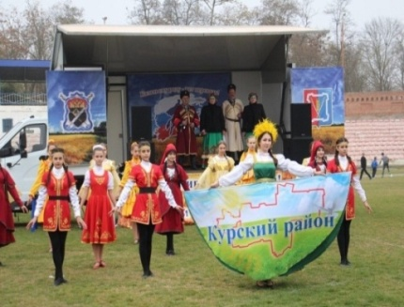
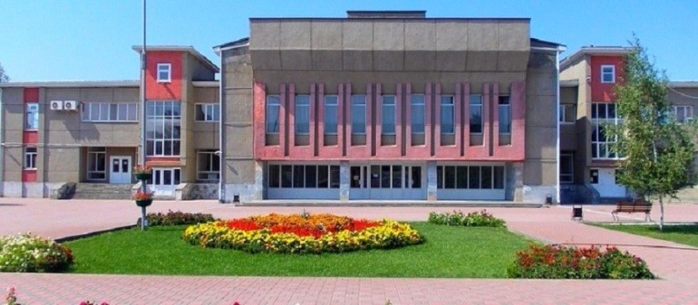
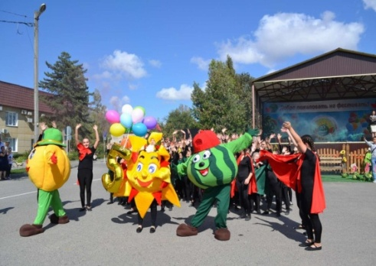
РАСХОДЫ
бюджета Курского муниципального округа на КУЛЬТУРУ И КИНЕМАТОГРАФИЮ в 2021-2025 годах
Наименование | Рз | ПР | 2021 (факт) | 2022 (уточненный) | 2023 (проект) | 2024 (проект) | 2025 (проект)
1 | 2 | 3 | 5 | 6 | 7 | 8 | 8
Культура и кинематография | 08 | - | 139587,73 | 139701,85 | 162389,42 | 129613,57 | 130544,41
Культура | 08 | 01 | 110509,23 | 108998,68 | 129607,49 | 96900,62 | 97736,73
Кинематография | 08 | 02 | 4690,85 | 5255,12 | 4947,71 | 4998,17 | 5084,28
Другие вопросы в области культуры | 08 | 04 | 24387,65 | 25448,05 | 27834,22 | 27714,78 | 27723,40

Slide 22
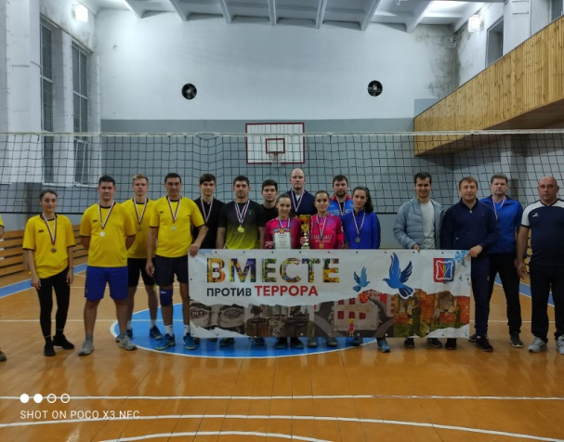
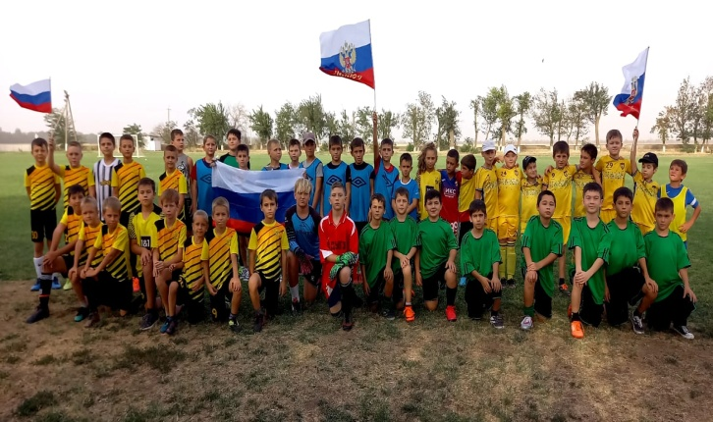
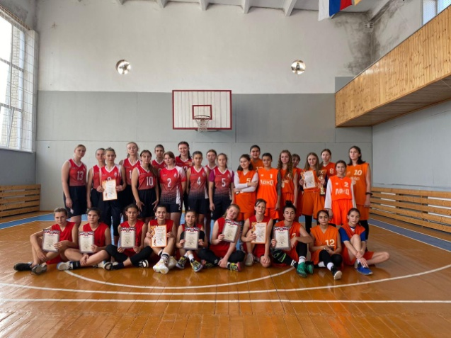
РАСХОДЫ
бюджета Курского муниципального района на ФИЗИЧЕСКУЮ КУЛЬТУРУ И СПОРТ в 2021-2025 годах
тыс. руб.
Наименование | Рз | ПР | 2021 (факт) | 2022 (уточненный) | 2023 (проект) | 2024 (проект) | 2025 (проект)
1 | 2 | 3 | 5 | 6 | 7 | 8 | 9
Физическая культура и спорт | 11 | - | 12487,59 | 16096,03 | 13509,527 | 12947,52 | 12987,05
Физическая культура | 11 | 01 | 4354,80 | 5127,84 | 5578,82 | 5601,04 | 5624,15
Массовый спорт | 11 | 02 | 2299,47 | 5021,42 | 1033,00 | 733,00 | 733,00
Другие вопросы | 11 | 05 | 5833,32 | 5946,77 | 6897,70 | 6613,48 | 6629,90

Slide 23
Сведения о расходной части проекта бюджета Курского муниципального округа на 2023 год и плановый период 2024 и 2025 годов в сравнении с ожидаемым исполнением за 2022 год (оценка) и отчетом за 2021 год
(отчетный финансовый год) в разрезе разделов и подразделов
РЗ | ПР | Наименование | 2021 год отчет | 2022 год оценка | 2023 год | 2024 год | 2025 год | отклонение 2023 года к 2021 году |  | отклонение 2023 года к 2022 году
 |  |  |  |  |  |  |  | (+/-) | % | (+/-) | %
01 | - | Общегосударственные вопросы | 200177,86 | 184119,63 | 203 924,10 | 175 041,90 | 179 642,96 | 3 746,24 | 101,9 | 19 804,47 | 110,8
01 | 03 | Функционирование законодательных (представительных) органов государственной (муниципальной) власти | 3239,45 | 3 548,22 | 3 654,76 | 3 554,76 | 3 554,76 | 415,31 | 112,8 | 106,54 | 103,0
01 | 02 | Функционирование законодательных (представительных) органов государственной (муниципальной) власти | 0,00 | 1 534,57 | 1 646,24 | 1 646,24 | 1 646,24 | 1 646,24 |  | 111,67 | 107,3
01 | 04 | Функционирование Правительства Российской Федерации, высших исполнительных органов государственной власти субъектов Российской Федерации, местных администраций | 95118,03 | 101 029,96 | 103 603,04 | 103 514,14 | 103 699,81 | 8 485,01 | 108,9 | 2 573,08 | 102,5
01 | 05 | Судебная система | 19,29 | 119,06 | 3,44 | 3,60 | 3,22 | -15,85 | 17,8 | -115,62 | 2,9
01 | 06 | Обеспечение деятельности финансовых, налоговых и таможенных органов и органов финансового (финансово-бюджетного) надзора | 16652,41 | 18 218,09 | 18 776,75 | 18 720,70 | 18 735,21 | 2 124,34 | 112,8 | 558,66 | 103,1
01 | 11 | Резервные фонды | 0,00 | 0,00 | 2 000,00 | 1000,00 | 1 000,00 | 2 000,00 |  | 2 000,00
01 | 13 | Другие общегосударственные вопросы | 85148,68 | 59669,73 | 74 239,87 | 46 602,46 | 46 616,38 | -10 908,81 | 87,2 | 14 570,14 | 124,4
02 | - | Национальная оборона | 2428,22 | 3 611,65 | 4 981,07 | 3 110,55 | 3 216,41 | 2 552,85 | 205,1 | 1 369,42 | 137,9
02 | 03 | Мобилизационная и вневойсковая подготовка | 2428,22 | 3 611,68 | 4 981,07 | 3 110,55 | 3 216,41 | 2 552,85 | 205,1 | 1 369,39 | 137,9
03 | - | Национальная безопасность и правоохранительная деятельность | 6081,94 | 7 900,02 | 5 276,34 | 5 273,65 | 5 280,51 | -805,60 | 86,8 | -2 623,68 | 66,8
03 | 10 | Защита населения и территории от чрезвычайных ситуаций природного и техногенного характера, гражданская оборона | 5698,14 | 4 547,10 | 4 676,34 | 4 673,65 | 4 680,51 | -1 021,80 | 82,1 | 129,24 | 102,8
03 | 11 | Миграционная политика | 0,00 | 2 795,44 | 0,00 | 0,00 | 0,00 | 0,00 |  | -2 795,44 | 0,0
03 | 14 | Другие вопросы в области национальной безопасности и правоохранительной деятельности | 383,8 | 557,48 | 600,00 | 600,00 | 600,00 | 216,20 | 156,3 | 42,52 | 107,6
04 | - | Национальная экономика | 257277,61 | 452333,37 | 198 394,20 | 147 312,69 | 58 232,63 | -58 883,41 | 77,1 | -253 939,17 | 43,9
04 | 05 | Сельское хозяйство и рыболовство | 14427,17 | 7 769,84 | 8 568,16 | 8 586,10 | 8 604,76 | -5 859,01 | 59,4 | 798,32 | 110,3
04 | 08 | Транспорт | 2264,58 | 2 469,32 | 2 469,32 | 2 469,32 | 2 469,32 | 204,74 | 109,0 | 0,00 | 100,0
04 | 09 | Дорожное хозяйство (дорожные фонды) | 238741,37 | 439539,27 | 184 787,18 | 134 687,73 | 45 589,01 | -53 954,19 | 77,4 | -254 752,09 | 42,0

Slide 24
РЗ | ПР | Наименование | 2021 год отчет | 2022 год оценка | 2023 год | 2024 год | 2025 год | отклонение 2023 года к 2021 году |  | отклонение 2023 года к 2022 году
 |  |  |  |  |  |  |  | (+/-) | % | (+/-) | %
04 | 12 | Другие вопросы в области национальной экономики | 1844,49 | 2 554,94 | 2 569,54 | 1 569,54 | 1 569,54 | 725,05 | 139,3 | 14,60 | 100,6
05 | - | Жилищно-коммунальное хозяйство | 78915,56 | 100 214,79 | 88 178,03 | 52 067,64 | 52 555,31 | 9 262,47 | 111,7 | -12 036,76 | 88,0
05 | 03 | Благоустройство | 78915,56 | 100 214,79 | 88 178,03 | 52 067,64 | 52 555,31 | 9 262,47 | 111,7 | -12 036,76 | 88,0
06 | - | Охрана окружающей среды |  | 509,99 |  |  |  | 0,00 |  | -509,99 | 0,0
06 | 05 | Другие вопросы в области охраны окружающей среды | 0,00 | 509,99 | 0,00 | 0,00
07 | - | Образование | 939600,45 | 1 110 548,51 | 950 189,26 | 946 997,96 | 954 730,43 | 10 588,81 | 101,1 | -160 359,25 | 85,6
07 | 01 | Дошкольное образование | 305026,58 | 338 214,85 | 231 286,09 | 233 420,66 | 238 023,19 | -73 740,49 | 75,8 | -106 928,76 | 68,4
07 | 02 | Общее образование | 506128,64 | 628 822,16 | 572 314,70 | 565 864,97 | 566 967,58 | 66 186,06 | 113,1 | -56 507,46 | 91,0
07 | 03 | Дополнительное образование | 46457,86 | 55 006,45 | 59 652,84 | 59 615,29 | 59 669,56 | 13 194,98 | 128,4 | 4 646,39 | 108,4
07 | 07 | Молодёжная политика и оздоровление детей | 13672,02 | 17 316,72 | 3 163,97 | 3 163,97 | 3 163,97 | -10 508,05 | 23,1 | -14 152,75 | 18,3
07 | 09 | Другие вопросы в области образования | 68315,35 | 71 188,33 | 83 771,66 | 84 933,07 | 86 906,13 | 15 456,31 | 122,6 | 12 583,33 | 117,7
08 | - | Культура и кинематография | 139587,73 | 139 701,85 | 162 389,42 | 129 613,57 | 130 544,41 | 22 801,69 | 116,3 | 22 687,57 | 116,2
08 | 01 | Культура | 110509,23 | 108 998,68 | 129 607,49 | 96 900,62 | 97 736,73 | 19 098,26 | 117,3 | 20 608,81 | 118,9
08 | 02 | Кинематография | 4690,85 | 5 255,12 | 4 947,71 | 4 998,17 | 5 084,28 | 256,86 | 105,5 | -307,41 | 94,2
08 | 04 | Другие вопросы в области культуры | 24387,65 | 25 448,05 | 27 834,22 | 27 714,78 | 27 723,40 | 3 446,57 | 114,1 | 2 386,17 | 109,4
10 | - | Социальная политика | 779555,28 | 779 661,71 | 499 056,83 | 358 661,37 | 335 696,31 | -280 498,45 | 64,0 | -280 604,88 | 64,0
10 | 03 | Социальное обеспечение населения | 136412,5 | 135 008,99 | 133 572,18 | 132 659,21 | 131 387,68 | -2 840,32 | 97,9 | -1 436,81 | 98,9
10 | 04 | Охрана семьи и детства | 624053,15 | 623 641,43 | 344 372,45 | 204 889,97 | 183 196,48 | -279 680,70 | 55,2 | -279 268,98 | 55,2
10 | 06 | Другие вопросы в области социальной политики | 19089,63 | 21 011,29 | 21 112,20 | 21 112,19 | 21 112,15 | 2 022,57 | 110,6 | 100,91 | 100,5
11 | - | Физическая культура и спорт | 12487,59 | 16 096,03 | 13 509,52 | 12 947,52 | 12 987,05 | 1 021,93 | 108,2 | -2 586,51 | 83,9
11 | 01 | Физическая культура | 4354,8 | 5 127,84 | 5 578,82 | 5 601,04 | 5 624,15 | 1 224,02 | 128,1 | 450,98 | 108,8
11 | 02 | Массовый спорт | 2299,47 | 5 021,42 | 1 033,00 | 733,00 | 733,00 | -1 266,47 | 44,9 | -3 988,42 | 20,6
11 | 05 | Другие вопросы в области физической культуры и спорта | 5833,32 | 5 946,77 | 6 897,70 | 6 613,48 | 6 629,90 | 1 064,38 | 118,2 | 950,93 | 116,0

Slide 25
ОПЛАТА ТРУДА РАБОТНИКОВ БЮДЖЕТНОЙ СФЕРЫ
В 2023 ГОДУ И ПЛАНОВОМ ПРИОДЕ 2024 И 2025 ГОДОВ
Расходы на повышение заработной платы работникам муниципальных учреждений культуры, педагогическим работникам муниципальных организаций дополнительного образования детей (в сфере образования, культуры, физической культуры и спорта), подпадающих под действие указов Президента Российской Федерации от 7 мая 2012 года № 597 «О мероприятиях по реализации государственной социальной политики», от 1 июня 2012 года № 761 «О национальной стратегии действий в интересах детей на 2012-2017 годы» и от 28 декабря 2012 года № 1688 «О некоторых мерах по реализации государственной политики в сфере защиты детей-сирот и детей, оставшихся без попечения родителей» (далее – указы Президента РФ), формируются с учетом сохранения достигнутых в 2018 году соотношений их заработной платы к показателю среднемесячной начисленной заработной платы наемных работников в организациях, у индивидуальных предпринимателей и физических лиц (среднемесячный доход от трудовой деятельности) ежегодно с 01 января 2023-2025 годов исходя из значения среднемесячного дохода от трудовой деятельности в 2022 году – 30556,05 рубля.
Средства на оплату труда категорий работников бюджетной сферы, которые не подпадают под действие указов Президента РФ (далее - прочие категории работников), рассчитываются с учетом индексации с 01 июля 2022 года на 10,0 процентов.
Расходы на выплату заработной платы работникам муниципальных организаций предусматриваются в расчетных показателях исходя из обеспечения минимального размера оплаты труда с 01 января 2023 года в сумме 16 242,0 рубля в месяц.
При определении размера фонда оплаты труда тарифы страховых взносов сохраняются на уровне 30,2 процента.
Расходы на оплату коммунальных услуг на 2023 год формируются с учетом коэффициента роста - 1,02, исходя из прогнозируемого роста тарифов с 01 июля 2023 года на 4,0 процента, на 2024 и 2025 годы - с учетом коэффициента роста - 1,04 ежегодно.
Расходы на оплату труда:
депутатов, членов выборных органов местного самоуправления, выборных должностных лиц местного самоуправления, осуществляющих свои полномочия на постоянной основе, муниципальных служащих муниципальной службы в Курском муниципальном округе планируются с учетом размеров должностных окладов, утвержденных решением Совета Курского муниципального округа Ставропольского края от 26 июля 2022 г. № 415 «О размерах должностных окладов лиц, замещающих муниципальные должности органов местного самоуправления Курского муниципального округа Ставропольского края, осуществляющих свои полномочия на постоянной основе, муниципальных служащих, замещающих должности муниципальной службы в органах местного самоуправления Курского муниципального округа Ставропольского края»;
работников, замещающих должности, не являющиеся должностями муниципальной службы, планируются с учетом размеров должностных окладов, утвержденных решением Совета Курского муниципального округа Ставропольского края от 10 декабря 2020 г. № 84 «Об установлении должностных окладов работников, замещающих должности, не являющиеся должностями муниципальной службы и исполняющих обязанности по техническому обеспечению деятельности органов местного самоуправления Курского муниципального округа Ставропольского края»;
работников, переведенных на новые системы оплаты труда и осуществляющих профессиональную деятельность по профессиям рабочих, планируются с учетом размеров должностных окладов, утвержденных решением Совета Курского муниципального округа Ставропольского края от 10 декабря 2020 г. № 85 «Об утверждении Положения о системах оплаты труда работников органов местного самоуправления Курского муниципального округа Ставропольского края, осуществляющих профессиональную деятельность по профессиям рабочих».
Расходы на выплату компенсации стоимости санаторной путевки депутатам, членам выборных органов местного самоуправления, выборным должностным лицам местного самоуправления, осуществляющим свои полномочия на постоянной основе, муниципальным служащим муниципальной службы в Курском муниципальном округе планируются на уровне 2022 года.
Расходы на оплату труда работников органов местного самоуправления предусматриваются с учетом индексации должностных окладов муниципальных служащих Ставропольского края с 01 июля 2022 года на 10,0 процентов.

Slide 26


ИНИЦИАТИВНЫЕ ПРОЕКТЫ
В целях реализации мероприятий, имеющих приоритетное значение для жителей муниципального образования или его части, по решению вопросов местного значения или иных вопросов, право решения которых предоставлено органам местного самоуправления, в местную администрацию может быть внесен инициативный проект.
С инициативой о внесении инициативного проекта вправе выступить инициативная группа численностью не менее десяти граждан, достигших шестнадцатилетнего возраста и проживающих на территории соответствующего муниципального образования, органы территориального общественного самоуправления, староста сельского населенного пункта (далее - инициаторы проекта). Минимальная численность инициативной группы может быть уменьшена нормативным правовым актом представительного органа муниципального образования. Право выступить инициатором проекта в соответствии с нормативным правовым актом представительного органа муниципального образования может быть предоставлено также иным лицам, осуществляющим деятельность на территории соответствующего муниципального образования.
Бюджет края
Население
Бюджет образования
Организации
В проекте бюджета Курского муниципального округа Ставропольского края на 2023 год предусмотрены:
реализация инициативного проекта (Устройство тротуарной дорожки по ул. Руденко в ст. Галюгаевская Курского муниципального округа Ставропольского края);
реализация инициативного проекта (Ремонт уличного освещения пешеходной зоны по ул. Ленина и парковой зоны села Ростовановское Курского муниципального округа Ставропольского края);
реализация инициативного проекта (Устройство детской площадки в парковой зоне (2 этап) пос. Рощино Курского муниципального округа Ставропольского края);
реализация инициативного проекта (Устройство пешеходной дорожки по ул. Кооперативная в с. Русское Курского муниципального округа Ставропольского края);
реализация инициативного проекта (Устройство детской игровой площадки по ул. Урожайной в селе Серноводское Курского муниципального округа Ставропольского края) ;
реализация инициативного проекта (Устройство спортивной площадки по ул. Колхозная 4а в с. Уваровское Курского муниципального округа Ставропольского края);
реализация инициативного проекта (Устройство на стадионе открытой спортивной площадки с уличными тренажерами в селе Эдиссия Курского муниципального округа Ставропольского края).

Slide 27
ОБЕСПЕЧЕНИЕ ЖИЛЬЕМ МОЛОДЫХ СЕМЕЙ
тыс. рублей
Количество семей | 2021 (факт)
 | ВСЕГО | в том числе:
 |  | за счет федерального бюджета | за счет краевого бюджета | за счет местного бюджета
1 | 2 | 3 | 4 | 5
7 | 8337,11 | 6 026,36 | 1462,97 | 847,78
Количество семей | 2022 (оценка)
 | ВСЕГО | в том числе:
 |  | за счет федерального бюджета | за счет краевого бюджета | за счет местного бюджета
1 | 2 | 3 | 4 | 5
67 | 62738,26 | 5391,61 | 54209,74 | 3136,91
Количество семей | (прогноз)
 | ВСЕГО | в том числе:
 |  | за счет федерального бюджета | за счет краевого бюджета | за счет местного бюджета
1 | 2 | 3 | 4 | 5
2023 | 3188,67 |  | 3029,24 | 159,43
2024 | 5030,45 |  | 4778,93 | 251,52
2025 | 4624,92 |  | 4393,67 | 231,25
2025 год
2024 год

Slide 28
НАЦИОНАЛЬНЫЕ ПРОЕКТЫ В 2023-2025 ГОДАХ
тыс. рублей
наименование | 2023 | 2024 | 2025
Основное мероприятие «Реализация регионального проекта» Современная школа» | 21 360,92 | 21 360,92 | 21 360,92
Обеспечение функционирования центров образования цифрового и гуманитарного профилей «Точка роста», а также центров образования естественно-научной и технологической направленностей в обще-образовательных организациях, расположенных в сельской местнои и малых городах | 21 360,92 | 21 360,92 | 21 360,92
Основное мероприятие «Реализация регионального проекта «Финансовая поддержка семей при рождении детей» | 75 226,77 | 47 641,51 | 19 305,90
Ежемесячная денежная выплата, назначаемая в случае рождения третьего ребенка или последующих детей до достижения ребенком возраста трех лет | 75 226,77 | 47 641,51 | 19 305,90
Основное мероприятие «Реализация регионального проекта «Культурная среда» | 5 000,00 | 0,00 | 0,00
Создание модельных муниципальных библиотек | 5000,00 | 0,00 | 0,00
 | 101 587,69 | 69 002,43 | 40 666,82
ДОРОЖНЫЙ ФОНД (дорожное хозяйство)
По отрасли «Дорожное хозяйство (дорожные фонды)» расходы на осуществление дорожной деятельности в рамках муниципального дорожного фонда предусматриваются в размере не менее прогнозируемого объема доходов от акцизов на автомобильный бензин, прямогонный бензин, дизельное топливо, моторные масла для дизельных и (или) карбюраторных (инжекторных) двигателей, производимые на территории Российской Федерации, подлежащих зачислению в местный бюджет, а также иных доходов, определенных решением Совета Курского муниципального округа Ставропольского края от 10 декабря 2020 г. № 78 «О создании муниципального дорожного фонда Курского муниципального округа Ставропольского края». Общий объем дорожного фонда Курского муниципального округа Ставропольского края на 2023 год составил 184 787,18 тыс. рублей.

Slide 29
Раздел 6 / БЮДЖЕТНАЯ УСТОЙЧИВОСТЬ
Одним из основных направлений совершенствования межбюджетных отношений и межбюджетного регулирования в Ставропольском крае остается укрепление финансовой обеспеченности местных бюджетов и создание условий для их устойчивого и сбалансированного исполнения. В связи с тем, что муниципальные образования края значительно различаются по уровню экономического развития, наличию промышленной инфраструктуры и, соответственно, налогового потенциала на своей территории, многие не обладают достаточным объемом бюджетных средств, необходимых для решения вопросов местного значения. Бюджет Курского муниципального округа Ставропольского края является получателем дотации на выравнивание бюджетной обеспеченности.
Объем финансовой помощи в 2020-2025 годах
Уровень расчетной бюджетной обеспеченности муниципального округа в 2023 году
В 2023 году объем межбюджетных трансфертов из краевого бюджета составит – 1 755 136,01 тыс. рублей. Основную часть в структуре межбюджетных трансфертов традиционно составят субвенции – 54,9 %, дотации – 23,0 %, субсидии – 21,9 %.
СТРУКТУРА ДОХОДОВ МЕСТНО ГО БЮДЖЕТА В 2020-2023 ГОДАХ
Доля налоговых и неналоговых доходов в объеме доходов местного бюджета, %
31,9
16,5
15,0
13,3
17,4
45,9
42,8
47,9

Slide 30
Сведения о планируемых (предельных) объемах муниципального долга на 2023 год и на плановый период 2024 и 2025 годов в сравнении с ожидаемым исполнением за 2022 год и отчетом за 2021 год
 |  |  |  |  | (тыс.рублей)
 | Факт 2021 год | 2022 год (оценка) | Прогноз 2023 год | Прогноз 2024 год | Прогноз 2025 год
Муниципальный внутренний долг на 01 января соответствующего года | 0,00 | 0,00 | 0,00 | 0,00 | 0,00
1. Муниципальные ценные бумаги: | 0,00 | 0,00 | 0,00 | 0,00 | 0,00
- привлечение средств от размещения ценных бумаг | 0,00 | 0,00 | 0,00 | 0,00 | 0,00
- погашение номинальной стоимости ценных бумаг | 0,00 | 0,00 | 0,00 | 0,00 | 0,00
2. Кредиты, полученные от кредитных организаций: | 0,00 | 0,00 | 0,00 | 0,00 | 0,00
- привлечение кредитов | 0,00 | 0,00 | 0,00 | 0,00 | 0,00
- погашение основной суммы долга | 0,00 | 0,00 | 0,00 | 0,00 | 0,00
3. Бюджетные кредиты, привлеченные от других бюджетов бюджетной системы РФ: | 0,00 | 0,00 | 0,00 | 0,00 | 0,00
- привлечение кредитов | 0,00 | 0,00 | 0,00 | 0,00 | 0,00
- погашение основной суммы долга | 0,00 | 0,00 | 0,00 | 0,00 | 0,00
4. Муниципальные гарантии: | 0,00 | 0,00 | 0,00 | 0,00 | 0,00
- предоставление муниципальных гарантий | 0,00 | 0,00 | 0,00 | 0,00 | 0,00
- исполнение муниципальных гарантий | 0,00 | 0,00 | 0,00 | 0,00 | 0,00
5. Объем иных непогашенных долговых обязательств муниципального образования | 0,00 | 0,00 | 0,00 | 0,00 | 0,00
Верхний предел муниципального внутреннего долга на 31 декабря соответствующего года, всего | 0,00 | 0,00 | 0,00 | 0,00 | 0,00
в том числе по муниципальным гарантиям | 0,00 | 0,00 | 0,00 | 0,00 | 0,00

Slide 31


Раздел 7 / МУНИЦИПАЛЬНЫЕ ПРОГРАММЫ
Проект бюджета сформирован на основе 17 муниципальных программ Курского муниципального округа Ставропольского края.
Всего на выполнение этих программ предусмотрено:
тыс. рублей

Slide 32
Сведения о расходной части проекта бюджета Курского муниципального округа на 2023 год и плановый период 2024 и 2025 годов в сравнении с ожидаемым исполнением за 2022 год (оценка) и отчетом за 2021 год (отчетный финансовый год) в разрезе муниципальных программ
наименование муниципальной программы | 2021 год | 2022 год | 2023 год | 2024 год | 2025 год | отклонение 2023 года |  | отклонение 2023 года
 |  |  |  |  |  | к 2021 году |  | к 2022 году
 | факт | оценка | прогноз | прогноз | прогноз | (+/-) | % | (+/-) | %
Муниципальная программа Курского муниципального округа Ставропольского края "Развитие образования" | 892996,47 | 1053044,52 | 889549,22 | 886582,45 | 894563,56 | -3447,25 | 99,6 | -163495,3 | 84,5
Муниципальная программа Курского муниципального округа Ставропольского края "Социальная поддержка граждан" | 760661,84 | 704837,25 | 483354,29 | 340876,04 | 318066,87 | -277307,55 | 63,5 | -221482,96 | 68,6
Муниципальная программа Курского муниципального округа Ставропольского края "Сохранение и развитие культуры" | 156772,44 | 162194,25 | 184904,82 | 152145,45 | 153077,29 | 28132,38 | 117,9 | 22710,57 | 114,0
Муниципальная программа Курского муниципального округа Ставропольского края "Развитие физической культуры и спорта" | 20753,03 | 21617,12 | 25699,14 | 25137,14 | 25176,67 | 4946,11 | 123,8 | 4082,02 | 118,9
Муниципальная программа Курского муниципального округа Ставропольского края "Молодёжная политика" | 2595,92 | 3061,85 | 3163,97 | 3163,97 | 3163,97 | 568,05 | 121,9 | 102,12 | 103,3
Муниципальная программа Курского муниципального округа Ставропольского края "Управление имуществом" | 1706,54 | 2454,94 | 2469,54 | 1469,54 | 1469,54 | 763 | 144,7 | 14,6 | 100,6
Муниципальная программа Курского муниципального округа Ставропольского края "Управление финансами" | 37849,05 | 45446,91 | 55472,6 | 42855,48 | 42869,99 | 17623,55 | 146,6 | 10025,69 | 122,1
Муниципальная программа Курского муниципального округа Ставропольского края "Защита населения и территории Курского района Ставропольского края от чрезвычайных ситуаций" | 3628,26 | 4547,1 | 4676,34 | 4673,65 | 4680,51 | 1048,08 | 128,9 | 129,24 | 102,8
Муниципальная программа Курского муниципального округа Ставропольского края "Развитие малого и среднего бизнеса, потребительского рынка, снижение административных барьеров" | 11368,39 | 12515,51 | 13485,85 | 12776,03 | 12789,95 | 2117,46 | 118,6 | 970,34 | 107,8
Муниципальная программа Курского муниципального округа Ставропольского края "Развитие коммунального хозяйства, транспортной системы и обеспечение безопасности дорожного движения" | 309775,78 | 511637,95 | 248304,68 | 189224,69 | 100613,64 | -61471,1 | 80,2 | -263333,27 | 48,5
Муниципальная программа Курского муниципального округа Ставропольского края "Развитие сельского хозяйства" | 13784,8 | 7062,08 | 8446,88 | 8464,82 | 8483,48 | -5337,92 | 61,3 | 1384,8 | 119,6
Муниципальная программа Курского муниципального округа Ставропольского края "Межнациональные отношения и поддержка казачества" | 28541,33 | 36567,21 | 37999,74 | 37999,74 | 37999,74 | 9458,41 | 133,1 | 1432,53 | 103,9
Муниципальная программа Курского муниципального района Ставропольского края «Энергосбережение и повышение энергетической эффективности» | 0,00 | 0,00 | 0,00 | 0,00 | 0,00 | 0,00 |  | 0,00
Муниципальная программа Курского муниципального округа Ставропольского края "Профилактика правонарушений" | 431,25 | 872,48 | 915 | 915 | 915 | 483,75 | 212,2 | 42,52 | 104,9
Муниципальная программа Курского муниципального округа Ставропольского края "Противодействие коррупции" | 32,64 | 55,7 | 55,7 | 55,7 | 55,7 | 23,06 | 170,6 | 0 | 100,0
Муниципальная программа Курского муниципального округа Ставропольского края "Обеспечение жильем отдельных категорий граждан" | 8337,11 | 62738,25 | 3188,67 | 5030,45 | 4624,92 | -5148,44 | 38,2 | -59549,58 | 5,1
Муниципальная программа Курского муниципального округа Ставропольского края "Формирование современной городской среды" | 11822,2 | 35313,84 | 27129,85 | 0,00 | 0,00 | 15307,65 | 229,5 | -8183,99 | 76,8

Slide 33
Раздел 8 / ДОПОЛНИТЕЛЬНЫЕ СВЕДЕНИЯ
Рейтинг Курского муниципального округа Ставропольского края
по качеству управления бюджетным процессом
На основании приказов министерства финансов Ставропольского края «О результатах оценки качества управления бюджетным процессом в муниципальных округах и городских округах Ставропольского края»:
от 19.04.2016 №72 по итогам 2015 года Курскому муниципальному району присвоена 1 степень качества управления бюджетным процессом, с результатом 78,34 баллов;
от 28.04.2017 №129 по итогам 2016 года Курскому муниципальному району присвоена 2 степень качества управления бюджетным процессом, с результатом 72,37 баллов;
от 10.10.2018 №257 по итогам 2017 года Курский муниципальный район на 19 месте с результатом 62,61 балла;
от 31.05.2019 №142 по итогам 2018 года Курский муниципальный район на 30 месте с результатом 56,67 балла;
от 26.05.2020 №116 по итогам 2019 года Курский муниципальный район на 33 месте с результатом 73,81 балла;
от 28.05.2021 №122 по итогам 2020 года Курский муниципальный район на 32 месте с результатом 55,34 балла;
от 31.05.2022 №120 по итогам 2021 года Курский муниципальный округа на 26 месте с результатом 71,95 балла;

Slide 34
Подушевые показатели доходов и расходов бюджета и показатели характеризующих результаты использования бюджетных ассигнований в Курском муниципальном округе
№ п/п | Наименование показателя | Единица измерения | Показатель за 2021 год | Показатель на 2022 год | Показатель на 2023 год
1 | Объем доходов местного бюджета всего в расчете на 1 жителя | тыс. руб. | 43,09 | 48,35 | 39,33
2 | Объем налоговых и неналоговых доходов местного бюджета в расчете на 1 жителя | тыс. руб. | 5,50 | 6,50 | 6,86
3 | Объем безвозмездных поступлений в местный бюджет в расчете на 1 жителя | тыс. руб. | 36,57 | 42,41 | 32,47
4 | Объем расходов местного бюджета в расчете на 1 жителя | тыс. руб. | 44,66 | 51,70 | 39,33
5 | Объем расходов местного бюджета на образование в расчете на 1 жителя | тыс. руб. | 17,37 | 19,69 | 17,58
6 | Объем расходов местного бюджета на жилищно-коммунальное хозяйство в расчете на 1 жителя | тыс. руб. | 1,46 | 1,85 | 1,63
7 | Объем расходов местного бюджета на культуру и кинематографию в расчете на 1 жителя | тыс. руб. | 2,58 | 2,58 | 1,15
8 | Объем расходов местного бюджета на социальную политику в расчете на 1 жителя | тыс. руб. | 14,41 | 14,42 | 9,23
9 | Объем расходов местного бюджета на физическую культуру и спорт в расчете на 1 жителя | тыс. руб. | 0,23 | 0,30 | 0,25

Slide 35
Достигнутые значения показателей для оценки эффективности деятельности органов местного самоуправления Курского муниципального округа Ставропольского края
Наименование показателя | Единица измерения | 2018 | 2019 | 2020 | 2021 | 2022* | 2023* | 2024*
Доля налоговых и неналоговых доходов местного бюджета (за исключением поступлений налоговых доходов по дополнительным нормативам отчислений) в общем объеме собственных доходов бюджета муниципального образования (без учета субвенций) | процентов | 37,58 | 35,11 | 30,80 | 30,30 | 27,70 | 37,69 | 42,39
Доля просроченной кредиторской задолженности по оплате труда (включая начисления на оплату труда) муниципальных учреждений в общем объеме расходов муниципального образования на оплату труда (включая начисления на оплату труда) | процентов | 0,00 | 0,00 | 0,00 | 0,00 | 0,00 | 0,00 | 0,00
Расходы бюджета муниципального образования на содержание работников органов местного самоуправления в расчете на одного жителя муниципального образования | рублей | 692,87 | 743,87 | 858,81 | 1716,15 | 1815,72 | 1815,72 | 1814,59
* Данные для расчета значения показателей за 2018-2020 годы формируются по итогам исполнения бюджета.
Данные на 2022 год (план) формируются по состоянию на 01 марта 2022 года.
Плановые показатели на 2023-2024 годы берутся из решения о бюджете муниципального образования на 2022 год и плановый период 2023 и 2024 годов.

Slide 36
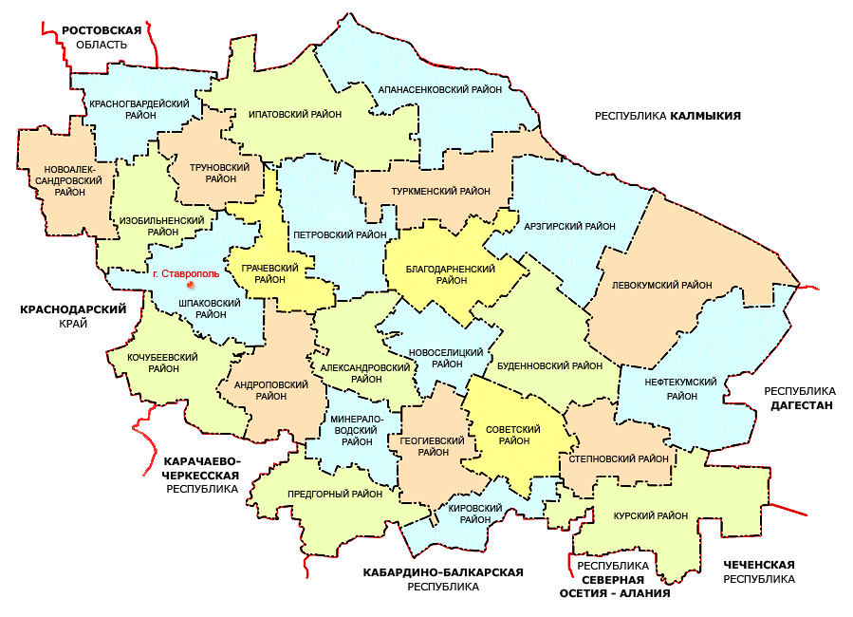


АДМИНИСТРАТИВНО-ТЕРРИТОРИАЛЬНОЕ ДЕЛЕНИЕ
Ку́рский район —
территориальная единица
в Ставропольском крае России.
В границах района образован
Курский муниципальный округ.
Герб Флаг
Курский район расположен в юго-восточной части Ставропольского края. Административный центр - станица Курская. Территория района занимает площадь 369,4 тысячи гектара, площадь районного центра - 678 гектаров. Расстояние от районного центра до ближайшей железнодорожной станции - 45 км, до краевого центра по железной дороге - 556 км, по автомобильной - 307 км.
Общая протяженность границы района - 455,6 км. На юго-западе район граничит с Кабардино-Балкарией - 67,5 км, на северо-востоке с республикой Дагестан - 60,2 км, на востоке и юго-востоке с Чеченской республикой - 114 км, на юге с республикой Северная Осетия - Алания - 68,5 км, на западе с Кировским районом Ставропольского края - 33,2 км, на севере со Степновским и Нефтекумским районами Ставропольскою края, протяженность границ соответственно 93,5 и 18, 7 км.
На его территории расположено 47 населенных пунктов. В районе проживают люди 62 национальностей.
Курский район относится к зоне рискованного земледелия. На его территории в среднем выпадает 330 мм осадков в год. Засуха бывает в среднем 1 раз в 3-5 лет.
С запада на восток район пересекает река Кура, каналы имени Ленина, Большой и Малый Левобережные. С юга на север пролегает Терско-Кумский канал, часть южной границы района смыкается с рекой Терек. На территории района образованы 3 водохранилища - Ростовановское, Курское и Полтавское.
Район располагает сырьевыми ресурсами для производства строительных материалов, запасами целебной минеральной воды.
ИСТОРИЧЕСКАЯ СПРАВКА
http://xn----ftbnedad5angewj.xn--p1ai/istoricheskaya-spravka.html
КУРСКИЙ РАЙОН

Slide 37

ПОНЯТИЯ И ТЕРМИНЫ
Администратор доходов бюджета - органы государственной власти, органы местного самоуправления или местной администрации, органы управления государственным внебюджетным фондом, Центральный банк Российской Федерации, казенные учреждения, осуществляющие в соответствии с законодательством РФ контроль за правильностью исчисления, полнотой и своевременностью уплаты, начисление, учет, взыскание, принятие решений о возврате (зачете) излишне уплаченных (взысканных) платежей, пеней и штрафов по ним, являющихся доходами бюджетов бюджетной системы РФ, если иное не установлено Бюджетным Кодексом РФ.
Бюджет - форма образования и расходования денежных средств, предназначенных для финансового обеспечения задач и функций государства и местного самоуправления.
Бюджетные ассигнования - это предельные объемы денежных средств, предусмотренных в соответствующем финансовом году для исполнения бюджетных обязательств.
Бюджетная система РФ - совокупность бюджетов всех уровней и бюджетов государственных внебюджетных фондов, основанная на экономических отношениях, государственном устройстве и регулируемая законодательством Российской Федерации.
Бюджетный процесс - регламентируемая законодательством Российской Федерации деятельность органов государственной власти, органов местного самоуправления и иных участников бюджетного процесса по составлению и рассмотрению проектов бюджетов, утверждению и исполнению бюджетов, контролю за их исполнением, осуществлению бюджетного учета, составлению, внешней проверке, рассмотрению и утверждению бюджетной отчетности.
Бюджетные инвестиции - бюджетные средства, направляемые на создание или увеличение за счет средств бюджета стоимости государственного (муниципального) имущества.
Бюджетная роспись - документ, который составляется и ведется главным распорядителем бюджетных средств (главным администратором источников финансирования дефицита бюджета) в соответствии с Бюджетным кодексом Российской Федерации в целях исполнения бюджета по расходам (источникам финансирования дефицита бюджета).
Бюджетный кредит - денежные средства, предоставляемые бюджетом другому бюджету бюджетной системы Российской Федерации, юридическому лицу (за исключением государственных (муниципаль­ных) учреждений), иностранному государству, иностранному юридическому лицу на возвратной и воз­мездной основах.
Безвозмездные поступления - это поступающие в бюджет денежные средства на безвозвратной и безвозмездной основе в виде дотаций, субсидий, субвенций из других бюджетов бюджетной системы РФ, а также перечисления от физических и юридических лиц, международных организаций и правительств иностранных государств.
Муниципальная программа -это документ муниципального планирования, представляющий собой комплекс взаимоувязанных по задачам, срокам и ресурсам мероприятий и инструментов, реализуемых органами местного самоуправления в целях достижения целей и задач социально-экономического развития муниципального образования в определенной сфере деятельности.
Государственный или муниципальный долг - обязательства, возникающие из государственных или муниципальных заимствований, гарантий по обязательствам третьих лиц, другие обязательства в соответствии с видами долговых обязательств, установленными Бюджетным кодексом, принятые на себя Российской Федерацией,
субъектом Российской Федерации или муниципальным образованием.
Дотации - межбюджетные трансферты, предоставляемые на безвозмездной
и безвозвратной основе без установления направлений их использования.

Slide 38
Доходы бюджета - поступающие в бюджет денежные средства, за исключением средств, являющихся в соответствии с Бюджетным кодексом источниками финансирования дефицита бюджета.
Дефицит бюджета - это превышение расходов бюджета над его доходами.
Исполнение бюджета - процесс, который обеспечивает полное и своевременное поступление доходов в целом и по каждому источнику, а также финансирование организаций и учреждений в пределах утвержденных по бюджету сумм в течение финансового года.
Консолидированный бюджет - свод бюджетов бюджетной системы Российской Федерации на соответствующей территории (за исключением бюджетов государственных внебюджетных фондов) без учета межбюджетных трансфертов между этими бюджетами.
Межбюджетные отношения - взаимоотношения между публично-правовыми образованиями по вопросам регулирования бюджетных правоотношений, организации и осуществления бюджетного процесса.
Межбюджетные трансферты - средства, предоставляемые одним бюджетом бюджетной системы Российской Федерации другому бюджету бюджетной системы Российской Федерации.
Местный бюджет - форма образования и расходования денежных средств, предназначенных для финансового обеспечения задач и функций местного самоуправления. Это собственный бюджет каждого муниципального образования.
Налоговые доходы бюджетов - это доходы от предусмотренных законодательством Российской Федерации о налогах и сборах федеральных налогов и сборов, в том числе от налогов, предусмотренных специальными налоговыми режимами, региональных налогов, местных налогов и сборов, а также пеней и штрафов по ним.
Неналоговые доходы бюджетов - это платежи, которые классифицируются по характеру их поступления в бюджет и включают в себя возмездные операции от прямого предоставления государством разных видов услуг, а также некоторые безвозмездные платежи в виде штрафов или иных санкций за нарушение законодательства.
Профицит бюджета - превышение доходов бюджета над его расходами.
Расходы бюджета - выплачиваемые из бюджета денежные средства, за исключением средств, являющихся в соответствии с Бюджетным кодексом источниками финансирования дефицита бюджета.
Реестр расходных обязательств - это используемый при составлении проекта бюджета свод (перечень) законов, иных нормативных правовых актов, муниципальных правовых актов, обусловливающих публичные нормативные обязательства и (или) правовые основания для иных расходных обязательств с указанием соответствующих положений (статей, частей, пунктов, подпунктов, абзацев) законов и иных нормативных правовых актов, муниципальных правовых актов с оценкой объемов бюджетных ассигнований, необходимых для исполнения включенных в реестр обязательств.
Сбалансированность бюджета - один из основополагающих принципов формирования и исполнения бюджета, состоящий в количественном соответствии (равновесии) бюджетных расходов источникам их финансирования. Принцип, при котором достигается равенство между суммарной величиной бюджетных поступлений (доходов бюджета) и объёмом производимых расходов. В случае нарушения баланса возникает дефицит или профицит бюджета.
Субсидии - это межбюджетные трансферты, предоставляемые в целях софинансирования расходных обязательств, возникающих при выполнении полномочий органов местного самоуправления по вопросам местного значения.
Субвенции - это межбюджетные трансферты, предоставляемые в целях финансового обеспечения расходных обязательств муниципальных образований, возникающих при выполнении полномочий Российской Федерации, субъекта Российской Федерации, переданных для осуществления органам местного самоуправления в установленном порядке.
Устойчивость бюджета - состояние бюджета, при котором обеспечивается нормальное функционирование субъекта публичной власти, реализация всех закрепленных за ним полномочий на основе полного и своевременного финансирования предусмотренных по бюджету расходов, включая погашение и обслуживание внутреннего и внешнего долга.

Slide 39

ЧТО ТАКОЕ
«БЮДЖЕТ ДЛЯ ГРАЖДАН»?
Бюджет для граждан – это упрощенная версия бюджетного документа, которая использует неформальный язык и доступные форматы, чтобы облегчить для граждан понимание бюджета. Он содержит информационно-аналитический материал, доступный для широкого круга неподготовленных пользователей.

Slide 40


Этапы бюджетного процесса Курского муниципального округа
Первый этап бюджетного процесса - разработка и утверждение прогноза социально-экономического развития Курского муниципального округа Ставропольского края на очередной финансовый год и плановый период.
Второй этап бюджетного процесса - разработка и утверждение основных направлений бюджетной, налоговой и долговой политики Курского муниципального округа Ставропольского края на очередной финансовый год и плановый период
Третий этап бюджетного процесса - составление проекта решения Совета о бюджете Курского муниципального округа Ставропольского края (далее - местный бюджет) на очередной финансовый год и плановый период, и внесение его администрацией на рассмотрение в Совет не позднее 15 ноября текущего года.
Четвертый этап бюджетного процесса - рассмотрение и утверждение проекта решения Совета о местном бюджете на очередной финансовый год и плановый период до начала очередного финансового года.
Пятый этап бюджетного процесса - исполнение местного бюджета (январь - декабрь текущего года).
Шестой этап бюджетного процесса – завершение операций по исполнению бюджета муниципального округа, составление, рассмотрение и утверждение годового отчета об исполнении бюджета муниципального округа (январь - май года, следующего за отчетным).

Slide 41
Бюджетная система Российской Федерации
Федеральный бюджет
Бюджеты государственных внебюджетных фондов
Бюджеты субъектов
местные бюджеты
Бюджеты территориальных государственных внебюджетных фондов
бюджет городского округа
бюджет муниципального района
бюджет сельского поселения
бюджет городского
округа с внутригородским делением
бюджет внутригородского района
бюджет городского поселения
бюджет муниципального округа
Местный бюджет
одна из составных частей бюджетной системы РФ. Он является финансовой основой деятельности органов местного самоуправления. В бюджете органа местного самоуправления показываются полученные доходы и расходы, осуществляемые им для реализации функций.

Slide 42

Трехлетнее планирование бюджета
Очередной
год
Плановый период
(2 года)
корректировка
Очередной
год
Плановый период
(2 года)
Разработка
корректировка
Очередной
год
Плановый период
(2 года)
Разработка

Slide 43
Бюджетный процесс – это деятельность по составлению проекта бюджета, его рассмотрению, утверждению, исполнению, составлению отчета об исполнении и его утверждению.
СТАДИИ БЮДЖЕТНОГО ПРОЦЕССА
1. Разработка проекта бюджета
2. Рассмотрение проекта бюджета
3. Утверж-дение проекта бюджета
4. Исполнение бюджета
5. Рассмотрение и утверждение отчета об исполнении бюджета
бюджетный год
бюджетный период

Slide 44


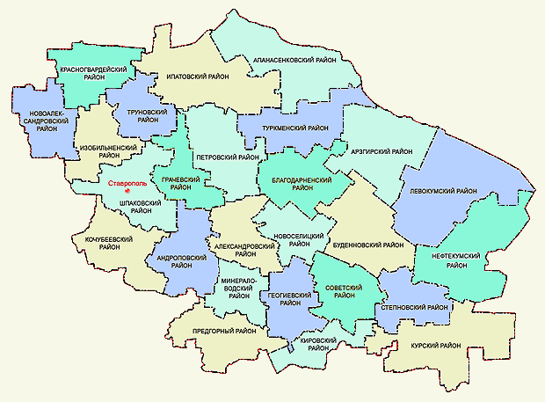
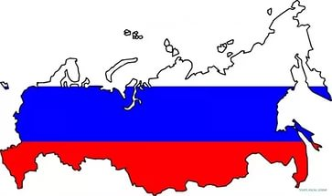
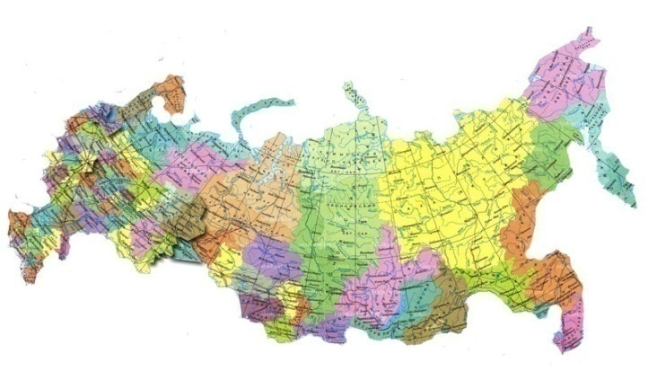
Какие бывают бюджеты?
бюджет организаций
бюджеты публично-правовых организаций
Российской Федерации (федеральный бюджет, бюджеты государственных внебюджетных фондов РФ)
субъектов Российской Федерации
(региональные бюджеты, бюджеты территориальных фондов ОМС)
муниципальных
образований
(местные бюджеты)

Slide 45
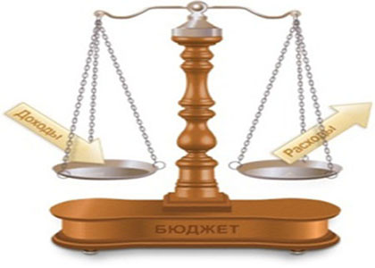
Что такое бюджет?
– это план доходов и расходов на определенный период
Бюджет – (от старонормандского bougette – кошель, сумка, кожаный мешок) - форма образования и расходования денежных средств, предназначенных для финансового обеспечения задач и функций государства и местного самоуправления.
Доходы –
поступающие в бюджет денежные средства (налоги юридических и физических лиц, административные платежи и сборы, безвозмездные поступления
Расходы –
выплачиваемые
из бюджета денежные средства (социальные выплаты населению,
содержание муниципальных учреждений (образование, ЖКХ, культура и др.) капитальное строительство и др.)
Профицит бюджета – превышение доходов бюджета над его расходами
Дефицит бюджета – превышение расходов бюджета над его доходами
Сбалансированность бюджета по доходам и расходам – основополагающее требование предъявляемое к органам составляющим и утверждающим бюджет.

Slide 46

Что такое доходы местного бюджета?
Доходы бюджета – поступающие в бюджет денежные средства, за исключением средств, являющихся источниками финансирования дефицита бюджета
ТИПЫ ДОХОДОВ
Налоговые (собственные)
налог на доход физических лиц (НДФЛ);
акцизы;
налог, взимаемый с применением упрощенной
системы налогообложения (УСН);
единый налог на вмененный доход (ЕНВД);
единый сельскохозяйственный налог (ЕСХН);
налог, взимаемый в связи с применением патентной системы налогообложения;
налог на имущество физических лиц;
земельный налог;
государственная пошлина;
Неналоговые (собственные)
доходы, получаемые в виде арендной платы за земельные участки
доходы от реализации имущества и продажи земельных участков;
доходы от сдачи в аренду имущества;
платежи от муниципальных унитарных предприятий;
плата за негативное воздействие на окружающую среду;
доходы от оказания платных услуг;
штрафы, санкции, возмещение ущерба
Безвозмездные поступления
дотации;
субвенции;
субсидии;
иные межбюджетные трансферты.

Slide 47
Безвозмездные поступления
Межбюджетные трансферты – это денежные средства, перечисляемые из одного уровня бюджета другому
Дотации (от лат. «Dotatio» – дар, пожертвование) трансферты без определения конкретной цели использования средств
(карманные деньги ребенка)
Субвенции
(от лат. «Subvenire» – приходить на помощь) трансферты на финансирование переданных полномочий
(деньги ребенку на покупки по списку)
Субсидии
(от лат. «Subsidium» – поддержка) трансферты на условиях долевого софинансирования расходов
(добавить деньги ребенку на его покупку)
Иные межбюджетные трансферты
носят безвозвратный характер

Slide 48
РАСХОДЫ МЕСТНОГО БЮДЖЕТА
Расходы бюджета –денежные средства, направляемые на финансовое обеспечение задач и функций государства и местного самоуправления.
КЛАССИФИКАЦИЯ РАСХОДОВ ПО ПРИЗНАКАМ
Функциональная
классификация отражает
направление средств
бюджета на выполнение
основных функций
государства
(муниципалитета) (раздел→
подраздел→ целевые
статьи→ виды расходов)
Ведомственная
классификация расходов
бюджета непосредственно
связана со структурой
управления, отображает
распределение бюджетных
средств по главным
распорядителям средств
бюджета (органы МСУ,
органы администрации)
Экономическая классификация
показывает деление расходов
бюджета на текущие и
капитальные, а также на выплату
заработной платы, на
материальные затраты, на
приобретение товаров и услуг
(категория расходов→ группы→
предметные статьи→ подстатьи)

Slide 49


Контактная информация:
Финансовое управление
администрации Курского муниципального округа Ставропольского края
Начальник Финансового управления - Елена Владимировна Мишина
Адрес: 357850, Ставропольский край, Курский район,
станица Курская, пер. Октябрьский, 16
Телефон для обращения граждан: 8(879-64) 6-27-99, 6-55-54;
факс: 8(879-64) 6-27-99.
Электронная почта : fukursk@mail.ru
График работы: понедельник - пятница
с 8:00 до 17:00, перерыв с 12:00 до 14:00

